Slide 1

Final Presentation
Neubert, Simon

Slide 2

Table of Contents
01 Buffer Overflow
- Relevancy - Methodology - Challenges
02 Penetration Test
- Relevancy - Methodology - Challenges
03 Digital Forensics
- Relevancy - Methodology - Challenges
MITRE ATT&CK Techniques
Source: attack.mitre.org
Notes:
Ich werde die 3 durchgeführten Versuche vorführen
Gleiche Struktur:
- Relevanz
- Angewandte Methodik
- Persönliche Herausforderungen
-- Klick --
Mitre ATTACK Techniken unten rechts

Slide 3
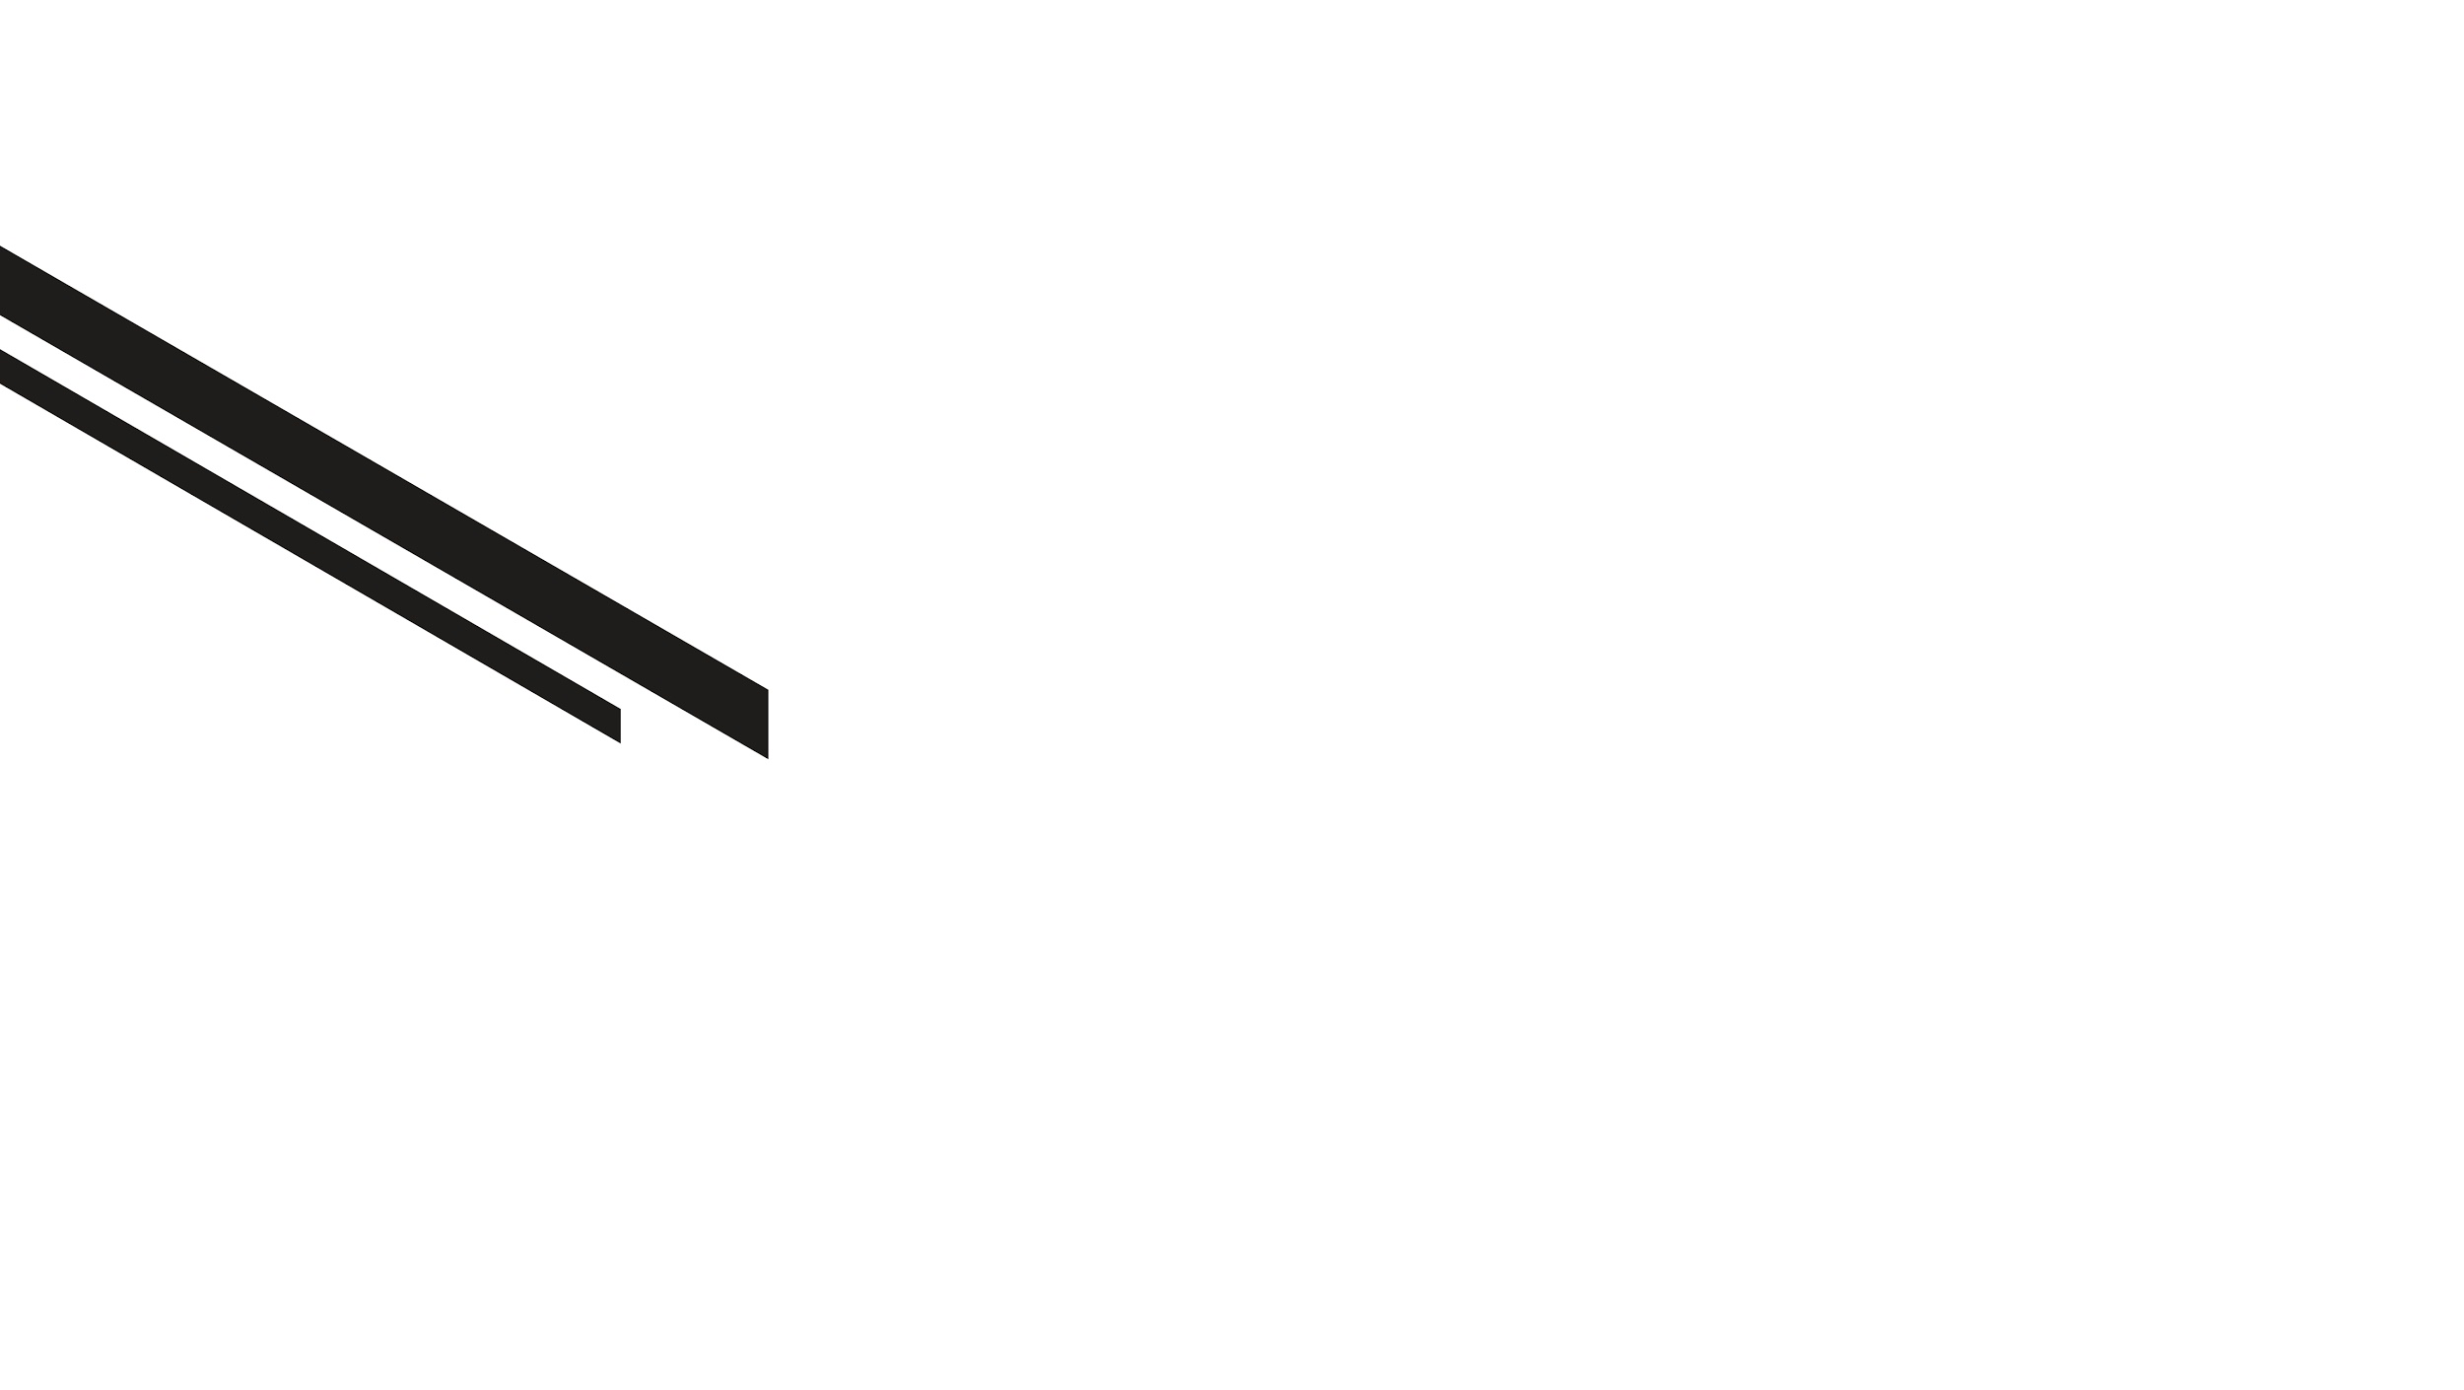
01
Buffer Overflow

Slide 4
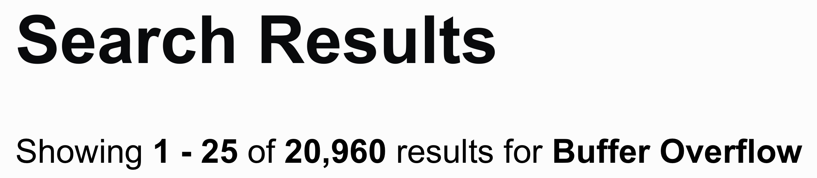
Relevancy of Buffer Overflows
Source: www.cve.org/CVERecord/SearchResults?query=Buffer+Overflow
4
Notes:
Warum ist es relevant?
Über 20.000 CVE Einträge

Slide 5
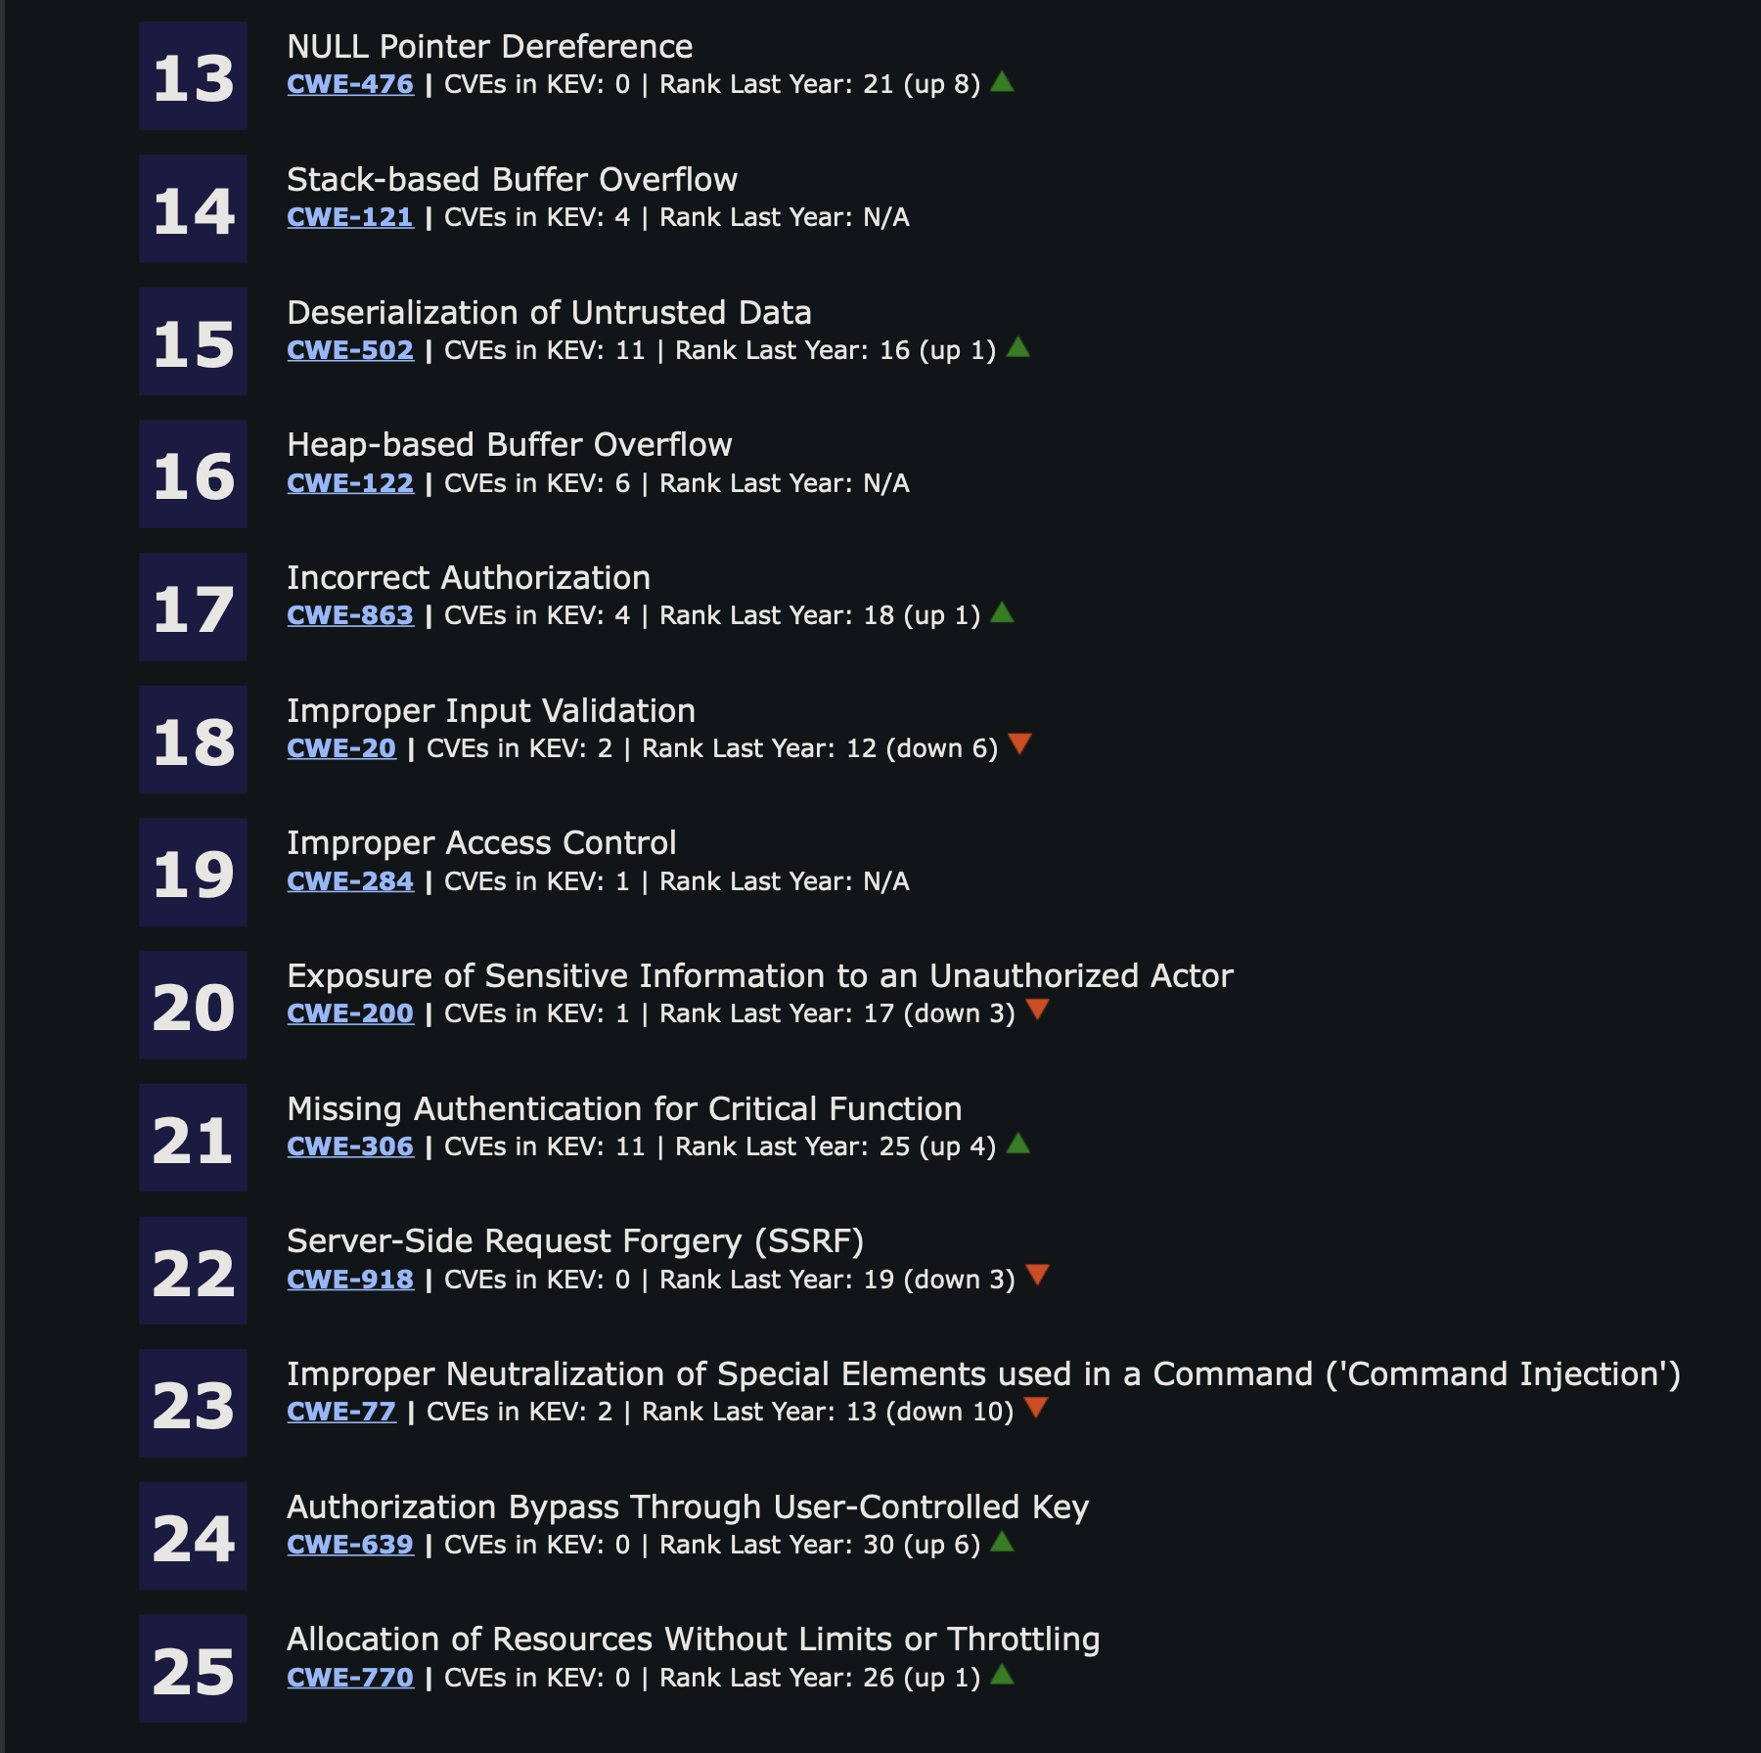
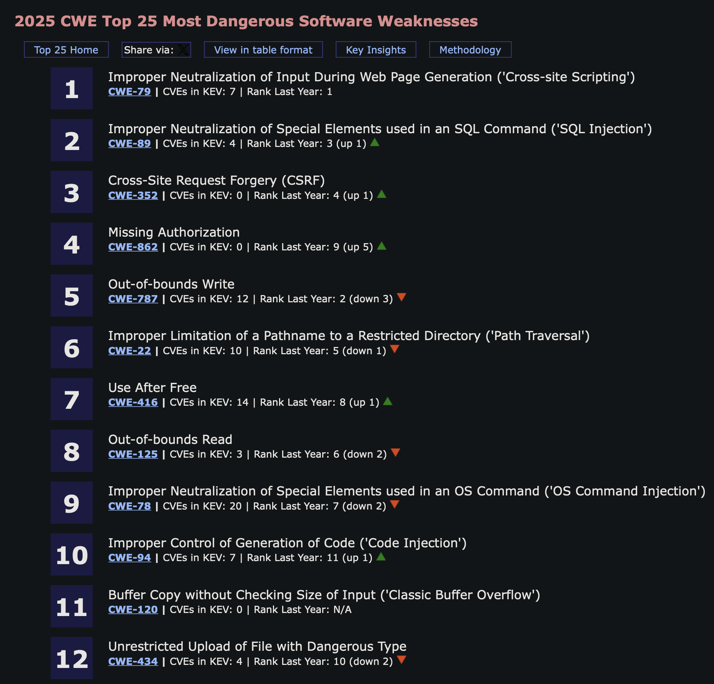
Relevancy of Buffer Overflows
Source: cwe.mitre.org/top25/archive/2025/2025_cwe_top25.html
4
Notes:
Mitre Top 25 CWEs

Slide 6
Relevancy of Buffer Overflows
Source: cwe.mitre.org/top25/archive/2025/2025_cwe_top25.html
4
Notes:
3x Buffer Overflow
Unser Stack Based Angriff ist vertreten

Slide 7
Relevancy of Buffer Overflows
Source: cwe.mitre.org/top25/archive/2025/2025_cwe_top25.html
4
Notes:
Oberkategorie auf Platz 5

Slide 8
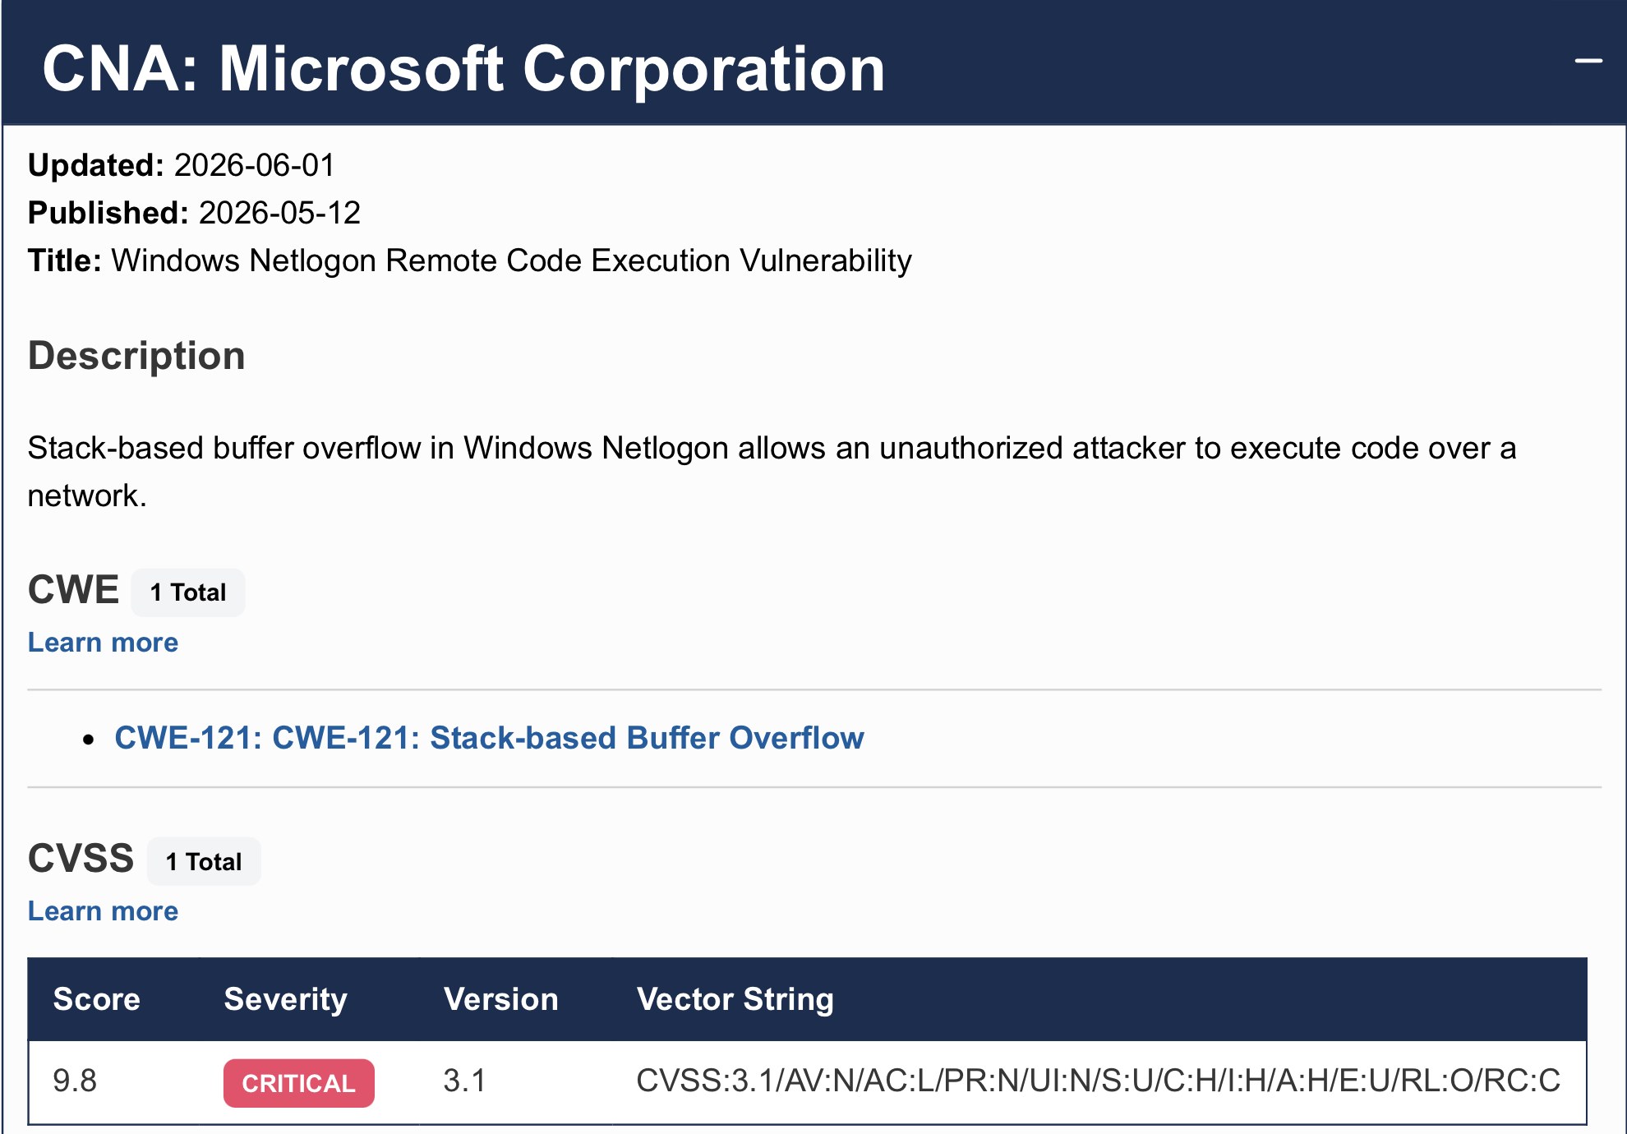
Relevancy of Buffer Overflows
Source: www.cve.org/CVERecord?id=CVE-2026-41089
8

Slide 9
Preparation
Information collection:
Operating System
Open Ports and Services
Vulnerabilities
Active Scanning (T1595)
5
Notes:
Aktiver Scan mit Nmap
Wichtige Informationen z.B. Windows 7 System
Server der Input annimmt auf Port 5555

Slide 10
Methodology
Inciting a crash
Gathering information
Injecting payload
Denial of Service (T0814)
6
Notes:
Durchführung des Angriffs
System proben und Absturz herbeiführen

Slide 11
Methodology
Stack
x x x x x x x x
A A A A A A A A A
A A A A A A A A A
A A A A A A A A A
A A A A A A A A A
A A A A A A A A A
A A A A A A A A A
A A A A A A A A A
Regular
Malicious
Frame Pointer
Input
Frame Pointer
Input
A A A A A A A A A
Return Address
Return Address
A A A A A A A A A
Caller - Stack Frame
Caller - Stack Frame
A A A A A A A A A
7
Notes:
Normaler Input bleibt im allokierten Buffer
Zu langer Input überschreibt Rücksprungadresse
Keine Valide Instruktion an dieser Adresse ==> Absturz

Slide 12
Methodology
Inciting a crash
Gathering information
Injecting payload
Exploit Public-Facing Application (T0819)
8
Notes:
Buffer Overflow möglich
Nun Informationen für Payload-Generierung sammeln

Slide 13
Methodology
Stack
Aa0Aa1Aa2Aa3Aa4Aa5Aa6Aa7Aa8Aa9Ab0Ab1Ab2Ab3Ab4Ab5Ab6Ab7Ab8Ab9Ac0Ac1Ac2Ac3Ac4Ac5Ac6Ac7Ac8Ac9Ad0Ad1Ad2Ad3Ad4
Unique
Frame Pointer
Ad5Ad6Ad7Ad8Ad9
Pattern
Return Address
Ae0Ae1Ae2Ae3Ae
Caller - Stack Frame
4Ae5Ae6Ae7Ae8Ae
9
Notes:
Offset zum EIP berechnen, um die Rücksprungadresse zu überschreiben
Nicht wiederholende Zeichenkette
==> Aus dem Debugger EIP ablesen und Versatz damit berechnen

Slide 14
Methodology
Stack
A A A A A A A A A
A A A A A A A A A
A A A A A A A A A
A A A A A A A A A
A A A A A A A A A
A A A A A A A A A
A A A A A A A A A
Bad
Frame Pointer
A A A A A A A A A
Characters
Return Address
A A A A A A A A A
Caller - Stack Frame
\x00 \x01 \x02 …
10
Notes:
Alle Maschinen Instruktionen abschicken und den Buffer untersuchen
Schauen, ob und wo die Verarbeitung abbricht

Slide 15
Methodology
A A A A A A A A A
A A A A A A A A A
A A A A A A A A A
A A A A A A A A A
A A A A A A A A A
A A A A A A A A A
A A A A A A A A A
Process input
A A A A A A A A A
JMP ESP
Jump to payload
Payload
11
Notes:
Payload muss ausgeführt werden
Dazu einen ausführbaren permanenten JMP ESP Befehl suchen,
Der uns in die Nähe unseres injizierten Codes bringt

Slide 16
Methodology
Inciting a crash
Gathering information
Injecting payload
Command and Scripting Interpreter: Windows Command Shell (T1059.003)
12
Notes:
Reverse Shell Payload mit gesammelten Informationen generieren
Ziel: Windows 7 – 32 bit

Slide 17
Methodology
Stack
A A A A A A A A A
A A A A A A A A A
A A A A A A A A A
A A A A A A A A A
A A A A A A A A A
A A A A A A A A A
A A A A A A A A A
Attack
Frame Pointer
A A A A A A A A A
Execution
Return Address
JMP ESP
Caller - Stack Frame
Payload
13
Notes:
Angriff ausführen
Schadcode wird ausgeführt
--KLICK--

Slide 18
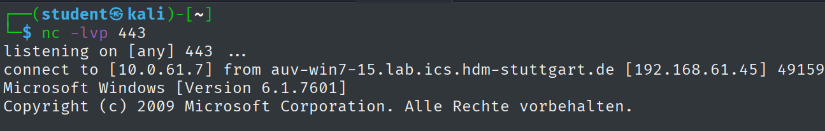
Methodology
Command and Scripting Interpreter: Windows Command Shell (T1059.003)
14
Notes:
Reverse Shell erhalten

Slide 19
Challenges
Operating the debugger
Attention to detail (e.g. missing whitespace)
Misunderstanding stack allocation
15
Notes:
Der Debugger war gewöhnungsbedürftig
Ich hatte oft kleine Fehler wie z.b. ein fehlendes Leerzeichen, die mir initial nicht aufgefallen sind
Ich habe erst nach der ersten Stunde wirklich verstanden, wie die Stackframes funktionieren

Slide 20
02
Penetration Test
Notes:
Der nächste Versuch war ein vollständiger Penetration test

Slide 21
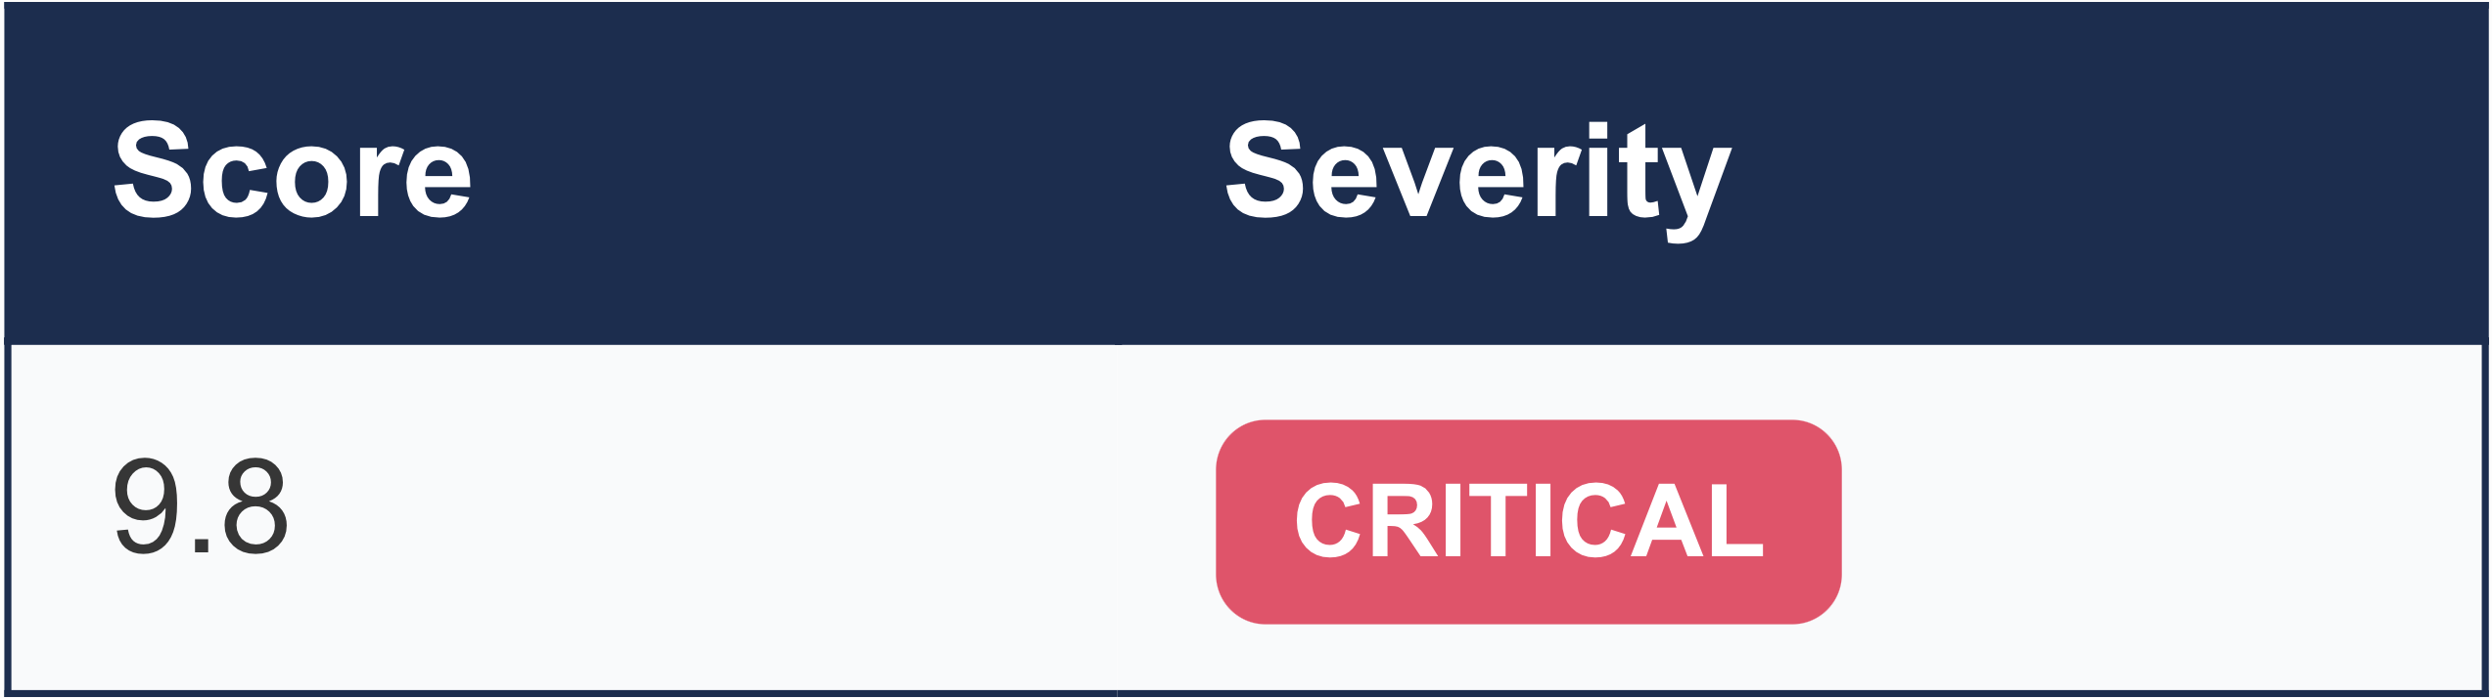
Relevancy of Penetration Testing
Monetary Incentive
Prevention
Prioritization
Compliance
Global cost: $200 billion - $9 trillion
- Abrardi, L., Comino, S. & Grassini, S. The economics of cyber risk: a survey of the
literature.J. Ind. Bus. Econ. 53, 573–607 (2026). https://doi.org/10.1007/s40812-025-00370-3
CVSS:
Source: cve.org/CVERecord?id=CVE-2026-41089
"Require (..) penetration testing at least once every 12 months."
Source: hhs.gov/hipaa/for-professionals/security/hipaa-security-rule-nprm/factsheet
17
Notes:
In der kommerziellen Welt geht es um Geld
Prävention von Schäden, die industrieweit zwischen 200 Milliarden und 9 Billionen $ jährlich liegen können
REPUTATION
Priorisierung gefundener Schwachstellen um teuerste u. gefährlichte Vektoren zuerst zu schließen
Compliance wie z.b. angemessener Schutz DSGVO oder HIPPA in den Staaten

Slide 22
Prevention
"An ounce of prevention is worth a pound of cure.”
- Benjamin Franklin, 1736
"Jamilov et al. (2023) estimate that the global cost of cyber risk exceeds $200 billion annually. Other projections are even more pessimistic, estimating the global cost of cybercrime at over $8 trillion in 2023 (Fleck and Richter, 2024) and at $9 trillion in 2024 (Petrosyan, 2023)."
- Abrardi, L., Comino, S. & Grassini, S. The economics of cyber risk: a survey of the
literature.J. Ind. Bus. Econ. 53, 573–607 (2026). https://doi.org/10.1007/s40812-025-00370-3
21
Notes:
Prevention > Incident Response
IS events sind teuer (see quote)
Reputation!

Slide 23
Prioritization
Risk Assessment via scores based on evidence
Source: www.cve.org/CVERecord?id=CVE-2026-41089
22
Notes:
Pentests können mit CVSS scores bei der Entscheidung helfen, was zuerst behoben werden muss

Slide 24
Compliance
GDPR:
"Data (...) must be (...) processed in a manner that ensures its security. [S]erious infringements (...) could result in a fine of up to €20 million, or 4% of the firm’s worldwide annual revenue."
Source: https://gdpr.eu/fines/
HIPPA:
"Require vulnerability scanning at least every six months and penetration testing at least once every 12 months."
Source: https://www.hhs.gov/hipaa/for-professionals/security/hipaa-security-rule-nprm/factsheet/index.html
23
Notes:
Zertifikate sind gut
Pentests können notwendig sein
GDPR: DSGVO
HIIPA: Medizin USA

Slide 25
Methodology
OSINT
Active Scan / Interaction
Brute Forcing & Cracking Passwords
SQL Injection / Command Injection
Privilege Escalation
Public Exploit
18
Notes:
Gute Gründe, wie haben wir es gemacht?
Mit diesen 6 Schritten

Slide 26
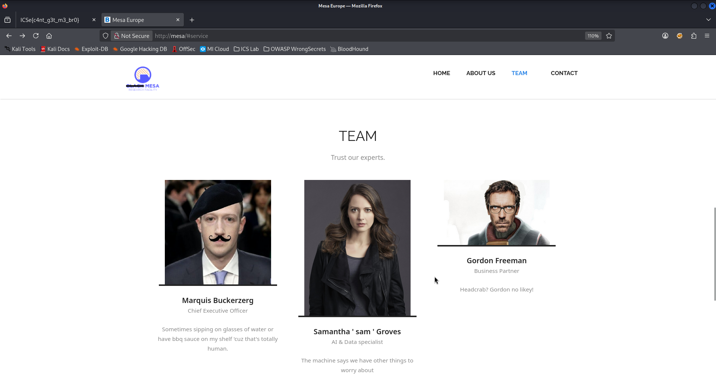
OSINT
Search Victim-Owned Websites (T1594)
Gather Victim Identity Information: Employee Names (T1589.003)
19
Notes:
Open Source Intelligence
Auf der Homepage der Auftraggeber Interessen, Namen etc. finden

Slide 27
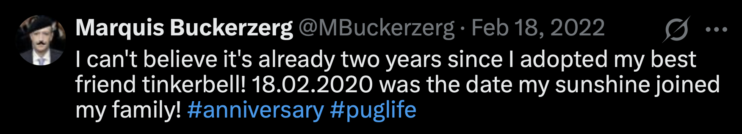
OSINT
Source: x.com/MBuckerzerg
Search Open Websites / Domains: Social Media (T1593.001)
20
Notes:
Social Medie Post mit Klartextpasswörtern, wie wir später sehen werden

Slide 28
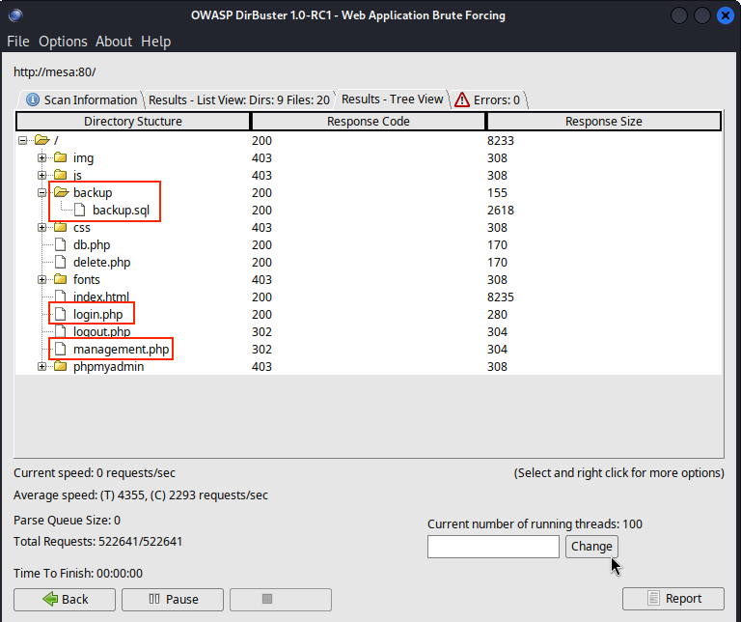
Active Scan
Dirbuster results:
Active Scanning: Wordlist Scanning (T1595.003)
21
Notes:
Einige Aktive Scans durchgeführt
Wichtigstes Ergebnis:
Management System und Backup Directory gefunden

Slide 29
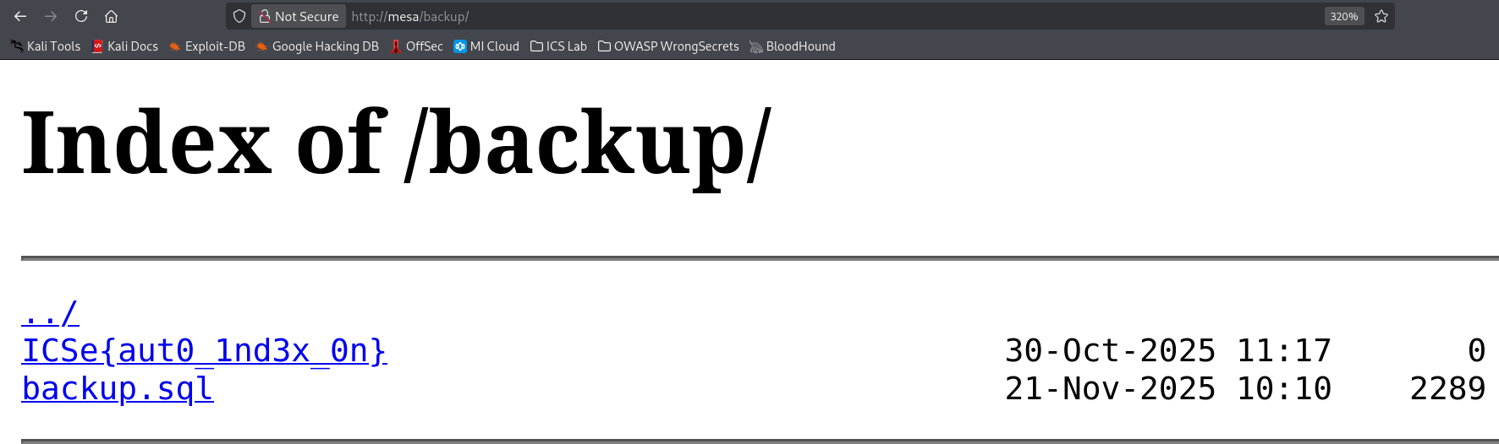
Active Scan
17
Notes:
Backup autoinedxiert öffentlich zugänglich

Slide 30
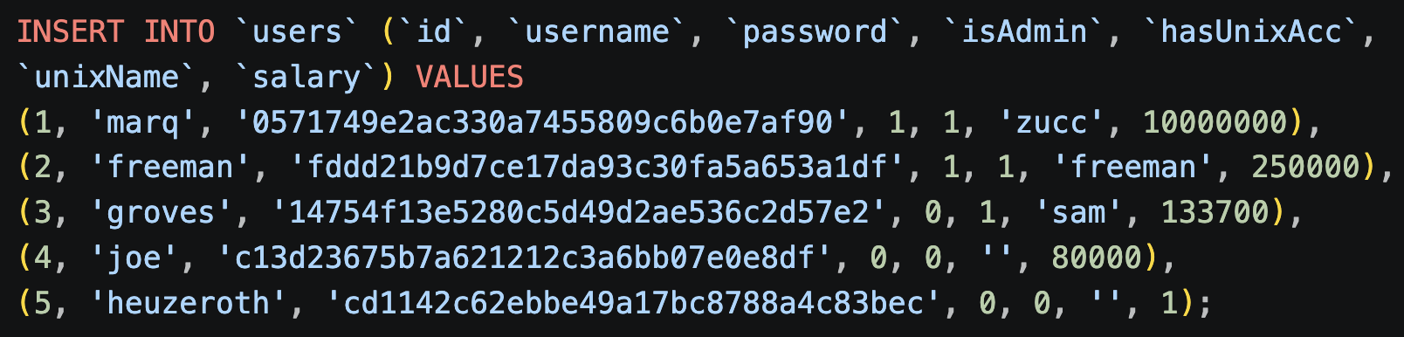
Active Scan
22
Notes:
Mit Zustimmung Backup heruntergeladen
Usernames für Webapp, Linux Maschine + Passwort Hashes gefunden

Slide 31
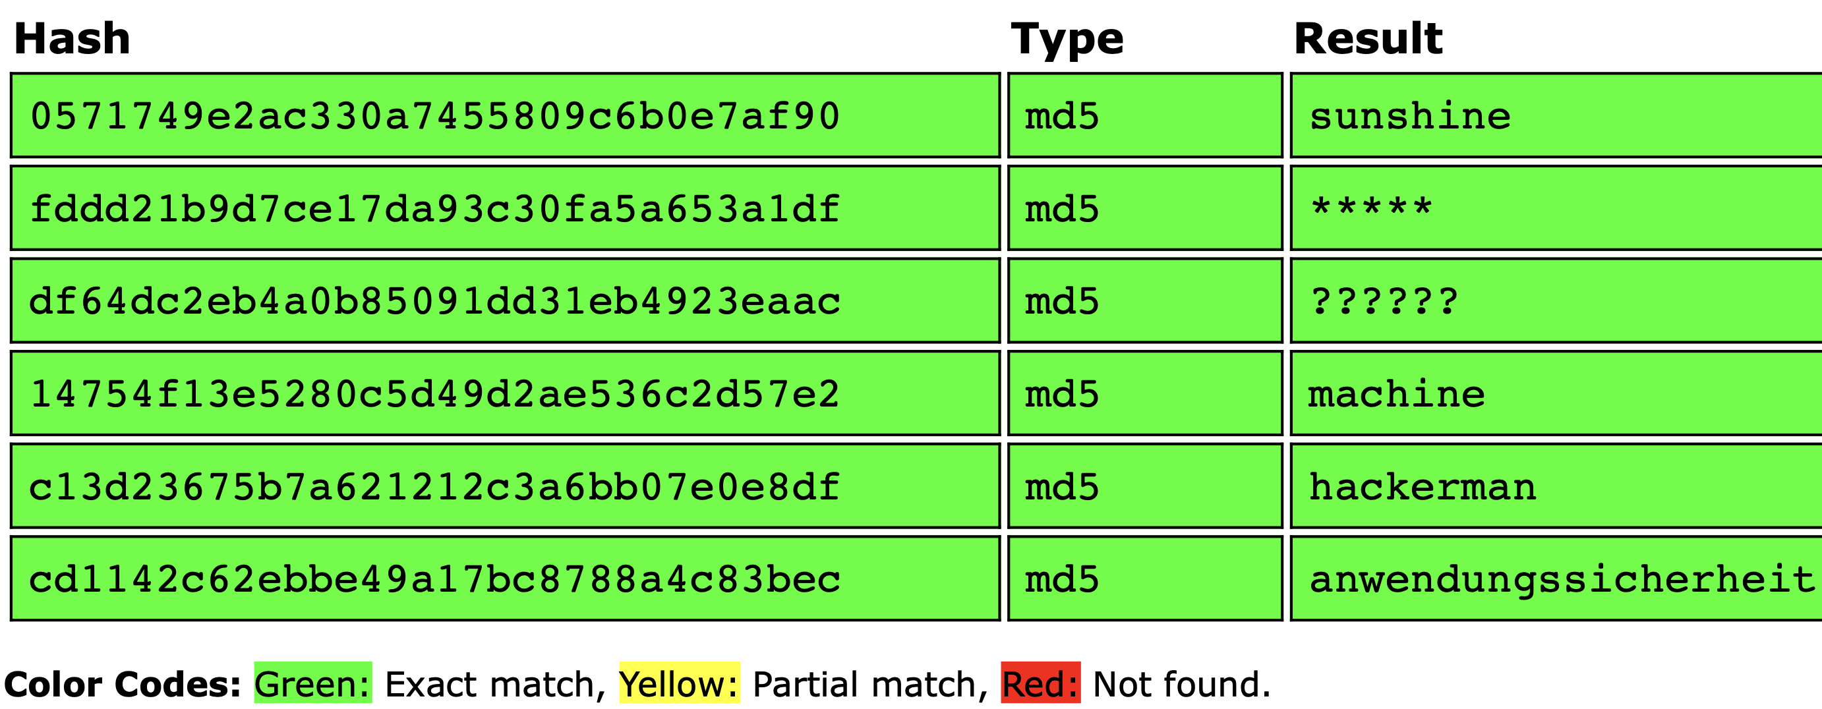
Cracking Hashes
Source: crackstation.net
Brute Force: Password Cracking (T1110.002)
23
Notes:
Hashes ließen sich einfach online cracken
Wurde später auch mit Linux tools getan

Slide 32
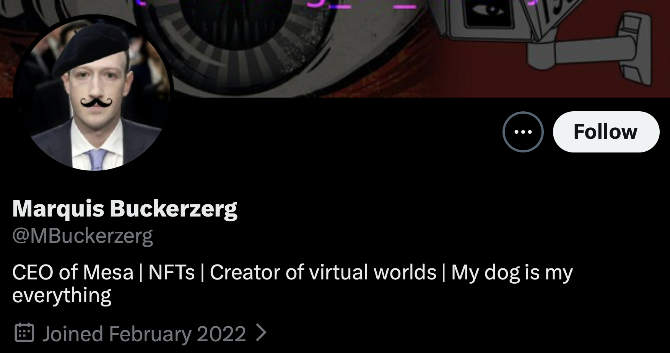
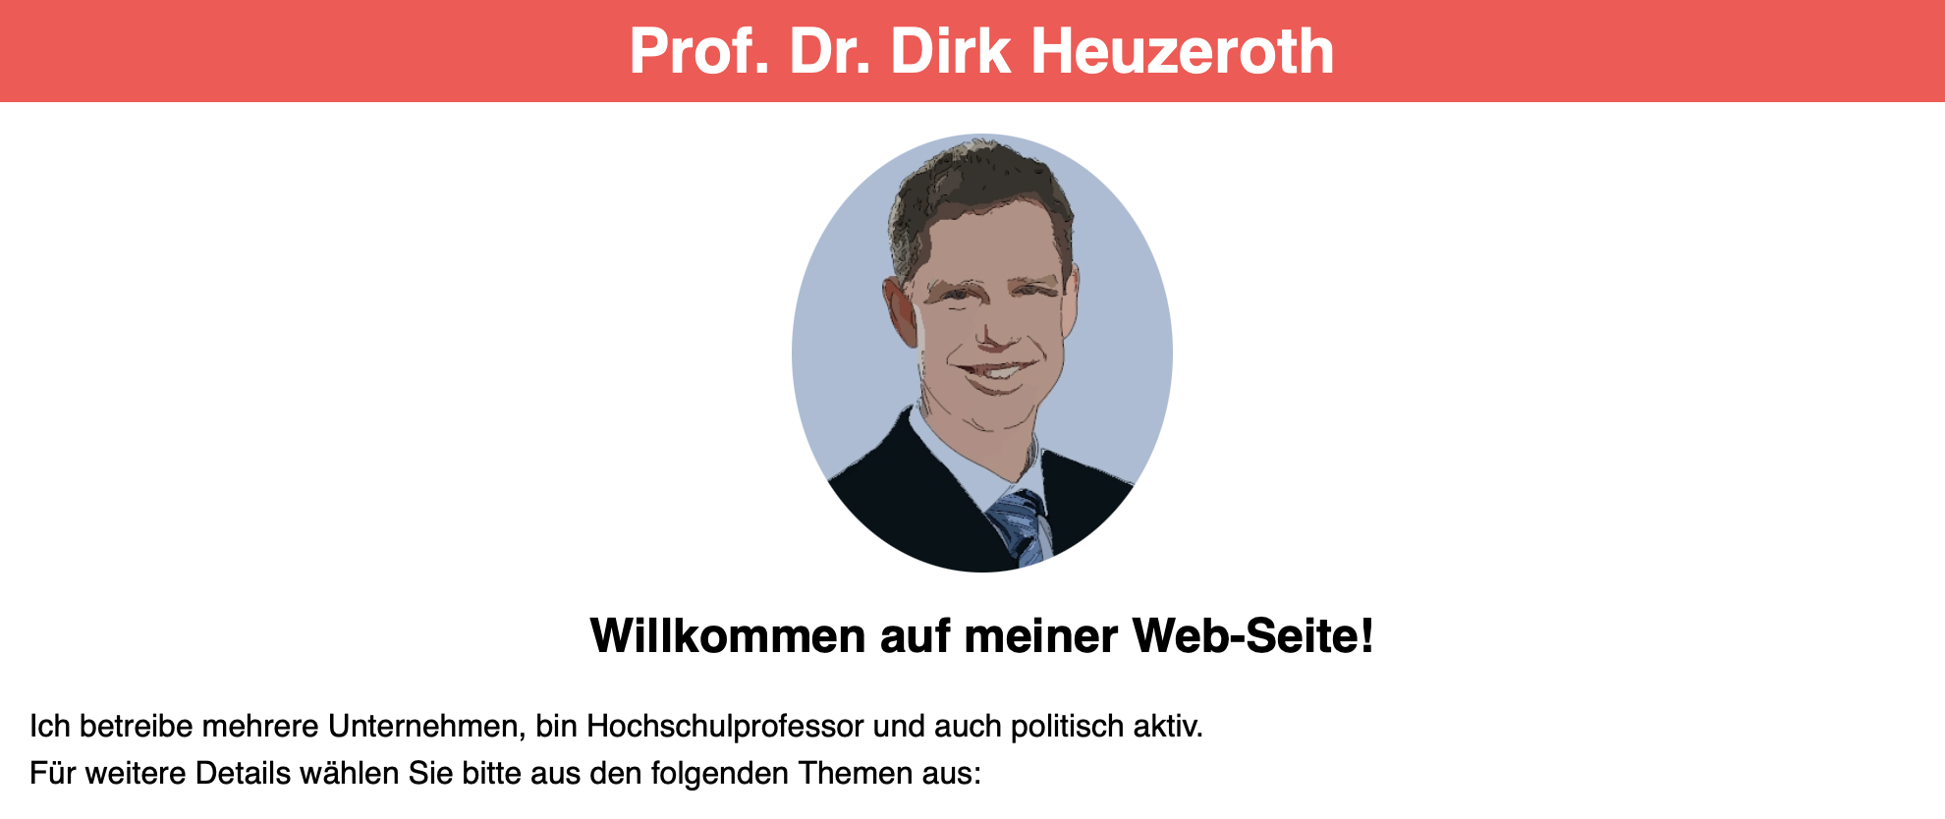
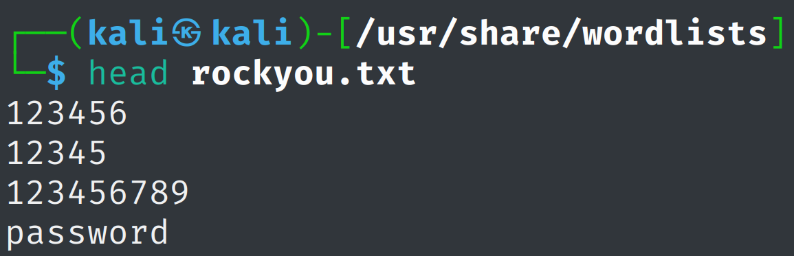
Creating Wordlists
Source: x.com/MBuckerzerg
Source: www.dirk-heuzeroth.de
24
Notes:
Um das zu tun:
Wortlisten aus Opfer-Webseiten erstellt
+ Allgemeine rockyou.txt angefügt

Slide 33
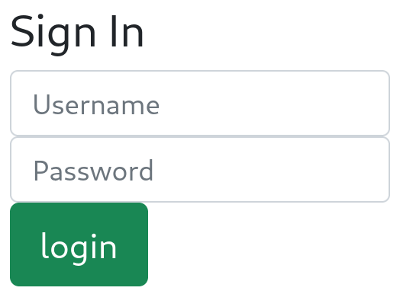
Brute Force
Brute Force: Password Guessing (T1110.001)
25
Notes:
Diese Kandidaten konnten dann durch ein Skript mutiert und gegen das Management System probiert werden
Dies ging, da wiederholte Login Versuche nicht geblocked wurden

Slide 34
Brute Force
marq
adopted
best
friend
date
25
tinkerbell
Notes:
Diese Kandidaten konnten dann durch ein Skript mutiert und gegen das Management System probiert werden
Dies ging, da wiederholte Login Versuche nicht geblocked wurden

Slide 35
Brute Force
marq
adopted
adopted
best
friend
date
25
tinkerbell
sunshine
joined
family
Notes:
Diese Kandidaten konnten dann durch ein Skript mutiert und gegen das Management System probiert werden
Dies ging, da wiederholte Login Versuche nicht geblocked wurden

Slide 36
Brute Force
adopted
marq
best
best
friend
date
tinkerbell
25
sunshine
joined
family
Notes:
Diese Kandidaten konnten dann durch ein Skript mutiert und gegen das Management System probiert werden
Dies ging, da wiederholte Login Versuche nicht geblocked wurden

Slide 37
Brute Force
adopted
best
marq
friend
friend
date
tinkerbell
sunshine
25
joined
family
Notes:
Diese Kandidaten konnten dann durch ein Skript mutiert und gegen das Management System probiert werden
Dies ging, da wiederholte Login Versuche nicht geblocked wurden

Slide 38
Brute Force
adopted
best
friend
marq
date
date
tinkerbell
sunshine
joined
25
family
Notes:
Diese Kandidaten konnten dann durch ein Skript mutiert und gegen das Management System probiert werden
Dies ging, da wiederholte Login Versuche nicht geblocked wurden

Slide 39
Brute Force
adopted
best
friend
date
marq
tinkerbell
tinkerbell
sunshine
joined
family
25
anniversary
Notes:
Diese Kandidaten konnten dann durch ein Skript mutiert und gegen das Management System probiert werden
Dies ging, da wiederholte Login Versuche nicht geblocked wurden

Slide 40
Brute Force
adopted
best
friend
date
tinkerbell
marq
sunshine
sunshine
joined
family
anniversary
25
Notes:
Diese Kandidaten konnten dann durch ein Skript mutiert und gegen das Management System probiert werden
Dies ging, da wiederholte Login Versuche nicht geblocked wurden

Slide 41
Brute Force
adopted
best
friend
date
tinkerbell
marq
sunshine
sunshine
joined
family
anniversary
25
Notes:
Diese Kandidaten konnten dann durch ein Skript mutiert und gegen das Management System probiert werden
Dies ging, da wiederholte Login Versuche nicht geblocked wurden

Slide 42
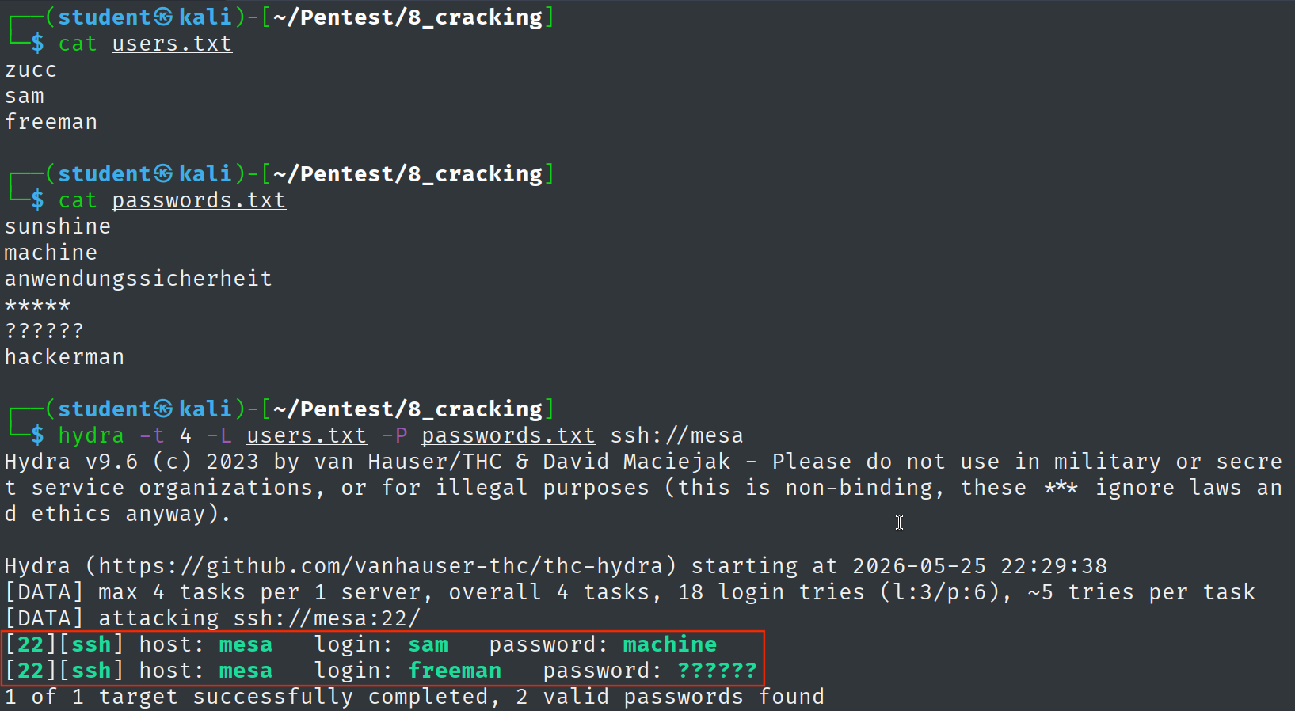
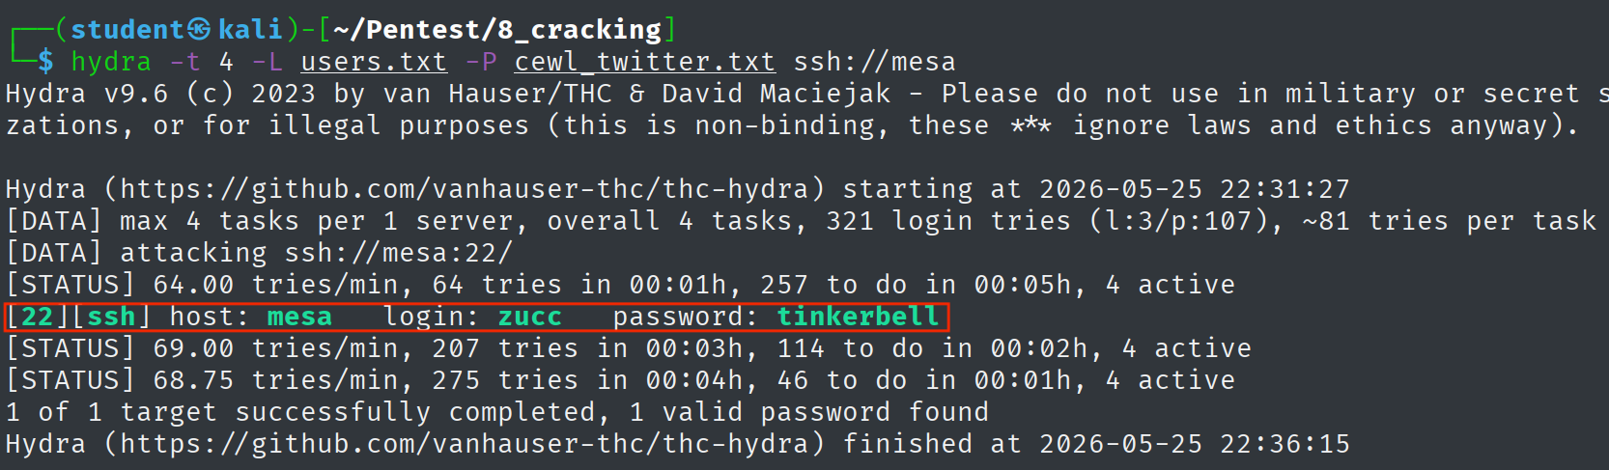
Brute Force
Brute Force: Password Guessing (T1110.001)
26
Notes:
Dies wurde mit Hydra ebenfalls erfolgreich für SSH Logins ausgeführt
Dadurch wurden alle Nutzerkonten und Passwörter kompromittiert

Slide 43
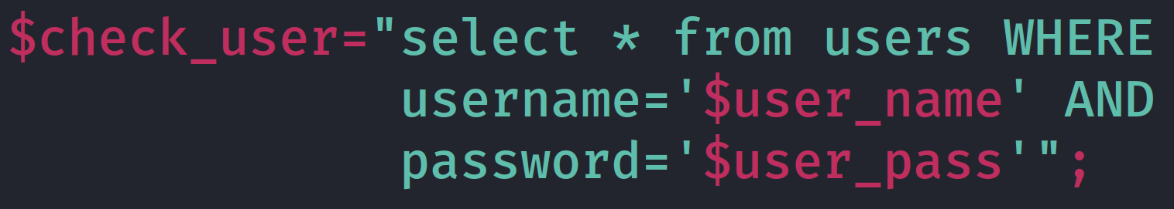
SQL Injection
Unescaped User Input
Exploit Public-Facing Application (T0819)
27
Notes:
Login ohne Passwort war in der Webapp ebenfalls möglich
Aus dem Backup wussten wir, dass eine relationale SQL DB verwendet wird
SQL injection war möglich, da User Input nicht escaped wird
Man konnte die Passwortabfrage also komplett umgehen, indem man die Evaluationslogik ändert

Slide 44
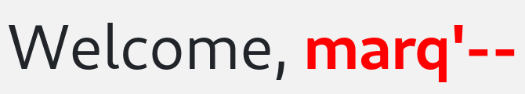
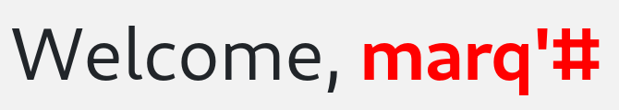
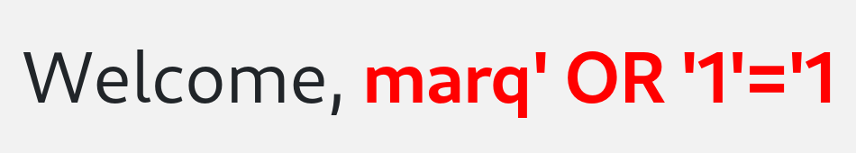
SQL Injection
17

Slide 45
SQL Injection
SELECT * FROM users WHERE
username = 'marq'--
' AND password = HASH()
username = 'marq'#
' AND password = HASH()
username = 'marq' OR '1' = '1'
AND password = HASH()
17
Notes:
Man kann also statements erzeugen, die unabhängig von der PW Eingabe als TRUE evaluieren
Auskommentieren oder Operator Precedence ausnutzen

Slide 46
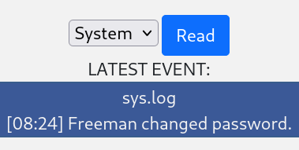
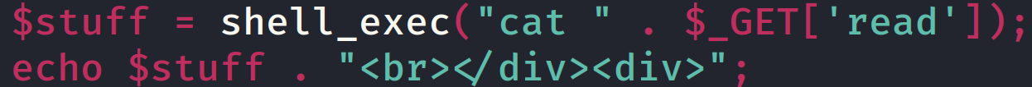
Command Injection
Unfiltered User Input
Exploit Public-Facing Application (T0819)
Command and Scripting Interpreter: Unix Shell (T1059.004)
28
Notes:
Ist man eingelogged, kann man Command Injection ausführen
Man konnte Systemdateien über Angabe eines URL- Parameters auslesen KLICK
Dieser wurde als Kommand ohne Validierung ausgeführt, was Arbitrary Code Injection ermöglichte
In unserem Fall konnten wir eine Reverse Shell erstellen

Slide 47
Command Injection
URL | http://mesa/management.php
Read-Parameter | ?read=sys.log
Concatenation (AND) Operator && | %20%26%26%20
Bash-Command to inject | bash%20-c%20 …
17
Notes:
Man kann also eine URL bauen, die den cat Befehl mit einem Reverse shell command verknüpft

Slide 48
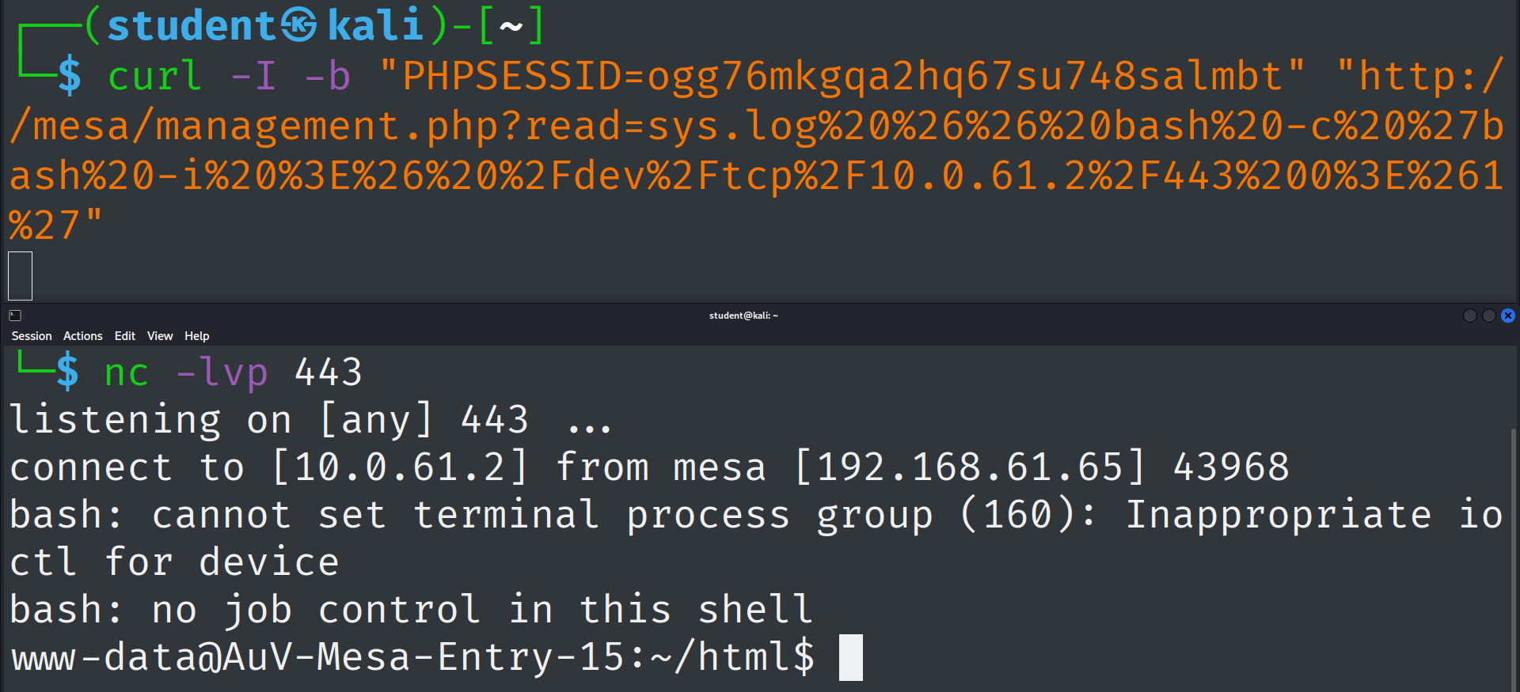
Command Injection
17
Notes:
Das funktioniert, man muss wenn nur eine valide Session haben

Slide 49
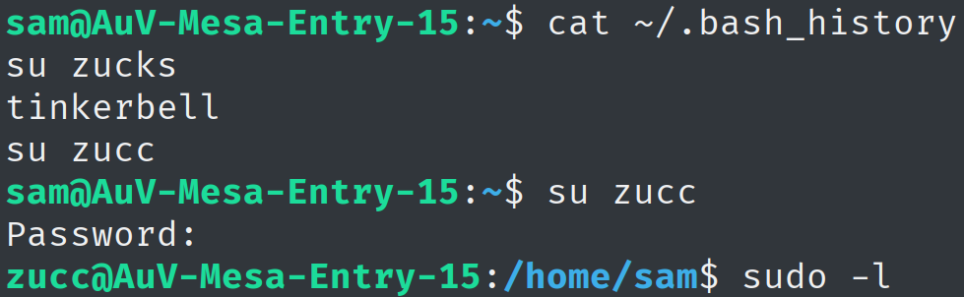
Privilege Escalation
Unsecured Credentials: Shell History (T1552.003)
29
Notes:
Privilege Escalation ging mit den Accounts auf der Linux maschine, deren Passwort wir haben
Credentials für einen Root User aus einem fehlgeschlagenen su Versuch konnten aus der Bash History ausgelesen werden

Slide 50
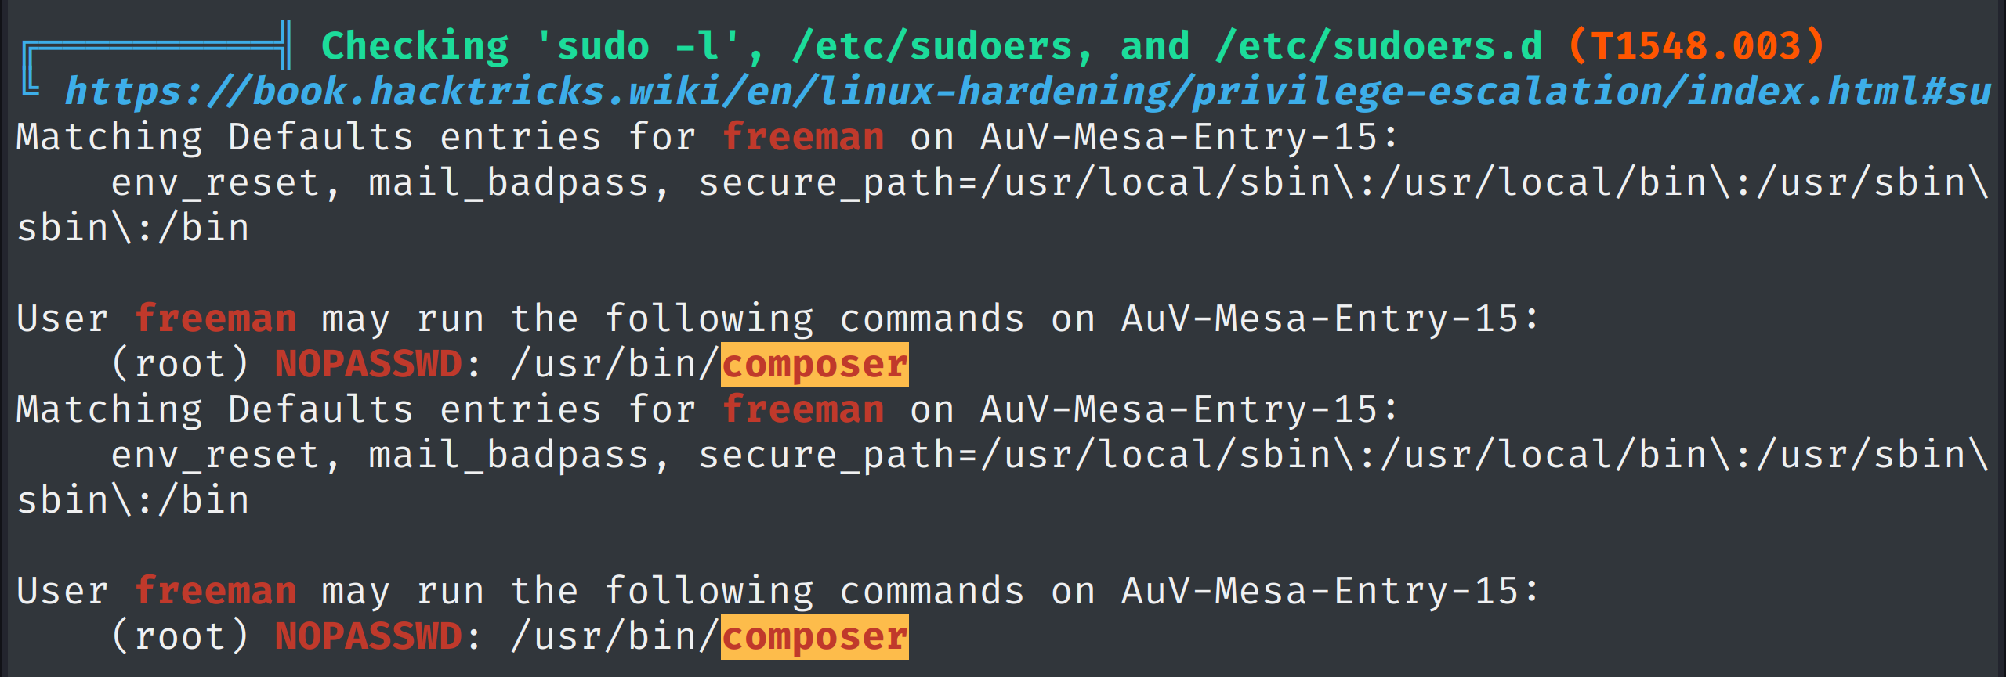
Privilege Escalation
Abuse Elevation Control Mechanism (T1548.004)
30
Notes:
Ein weiterer Vektor war die Miskonfiguration von Composer für den User freeman
Composer erforderte kein Passwort um einen Prozess mit root rechten auszuführen, mit dem man sich Root Zugang verschaffen konnte
Bei PE habe ich das SUID bit bei CP übersehen, das wäre auch möglich gewesen

Slide 51
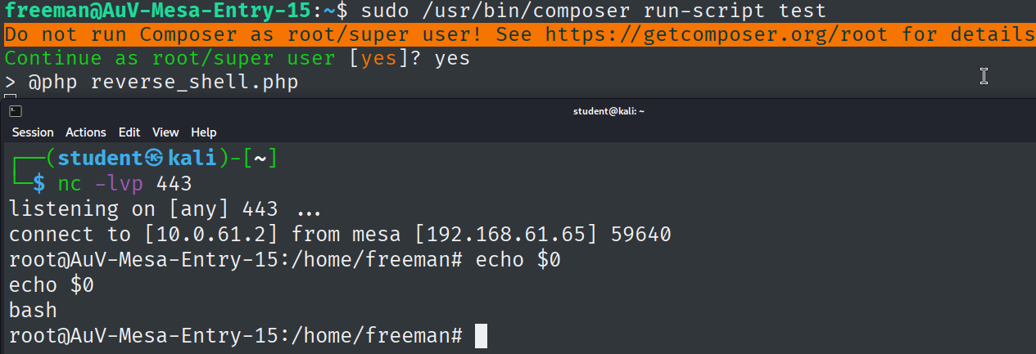
Privilege Escalation
Command and Scripting Interpreter: Unix Shell (T1059.004)
17
Notes:
Man konnte also einfach Skripte ausführen, um eine reverse shell oder einen neuen root user anzulegen
May be used for Persistence, damage, whatever

Slide 52
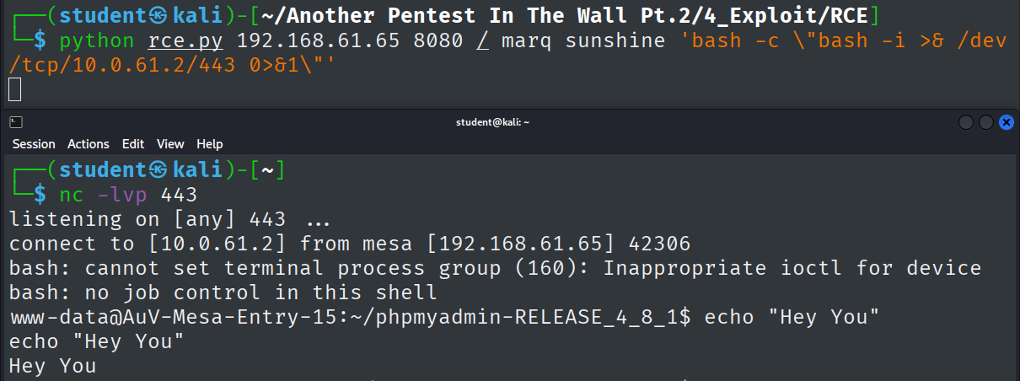
Public Exploit
Exploit Public-Facing Application (T0819)
Command and Scripting Interpreter: Unix Shell (T1059.004)
31
Notes:
Zuletzt gab es für phpMyAdmin einen öffentlichen exploit
Dieser nutzt Local File Inclusion + PHP Session Poisoning um Commands auszuführen, ähnlich der Command Injection
Das hat zu einer weiteren reverse shell geführt

Slide 53
Challenges
SQL Injection variants
Brute forcing with Hydra
LinPEAS script analysis
32

Slide 54
03
Digitale Forensik

Slide 55
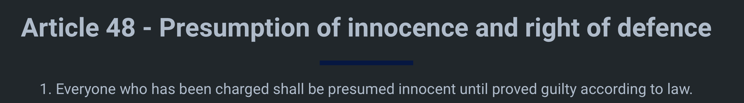
Relevancy
Source: fra.europa.eu/en/eu-charter/article/48-presumption-innocence-and-right-defence
"Methods for securely acquiring, storing and analyzing digital evidence quickly and efficiently are critical."
Source: nist.gov/itl/ai/digital-forensics
34
Notes:
Möglicher Schaden vorher angesprochen
Nutzt das jemand aus, ist er im Auge des Gesetzes unschludig bis diese Schuld bewiesen wurde KLICK
Genau dafür braucht man digitale Forensik, da sie digitale Beweissicherung ermöglicht (see Quote)

Slide 56
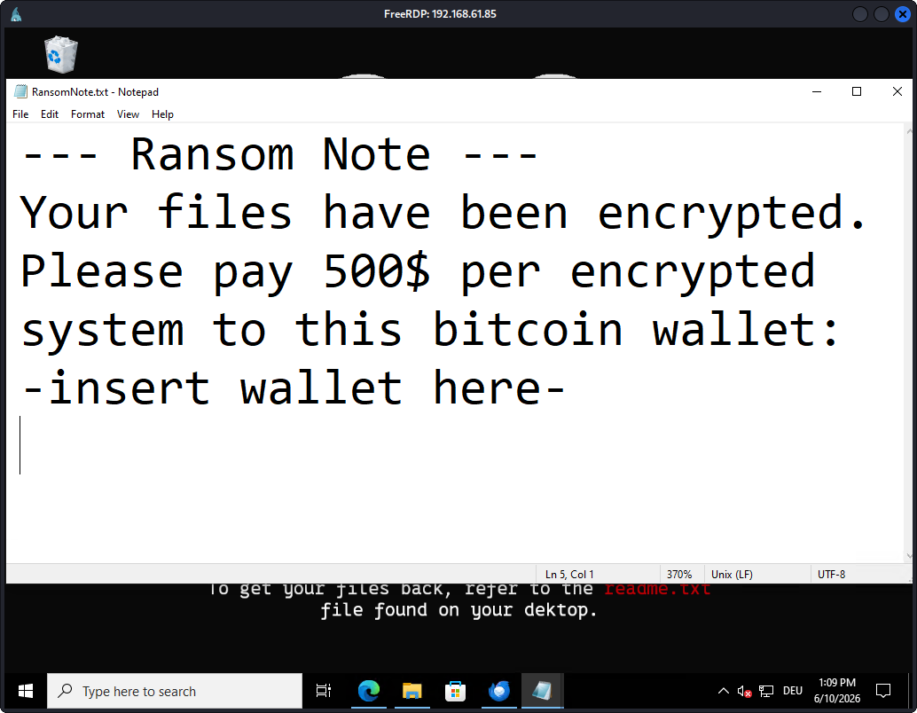
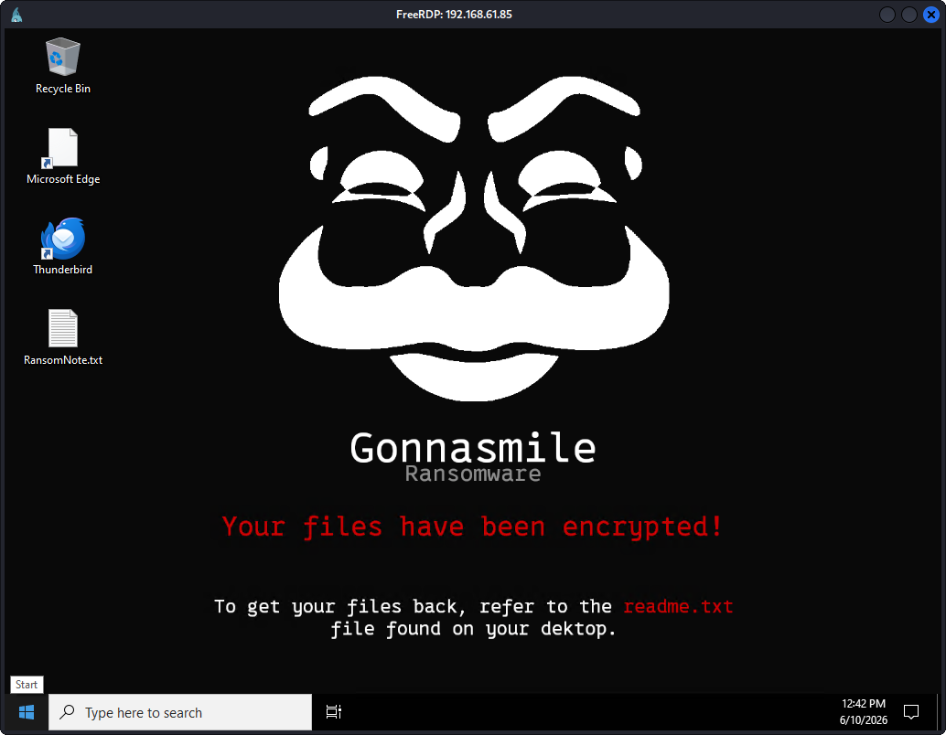
Methodology
35
Notes:
Wir haben ein System untersucht, das Opfer eines klassischen Ransomeware-Angriffes war (see Pic) KLICK, bei dem die Angreifer Lösegeld für verschlüsselte Dateien fordern

Slide 57
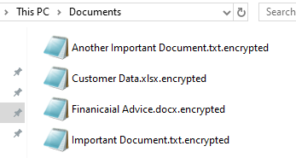
Methodology
36
Notes:
Die Dateien wurden mit einem symmetrischen Verfahren verschlüsselt

Slide 58
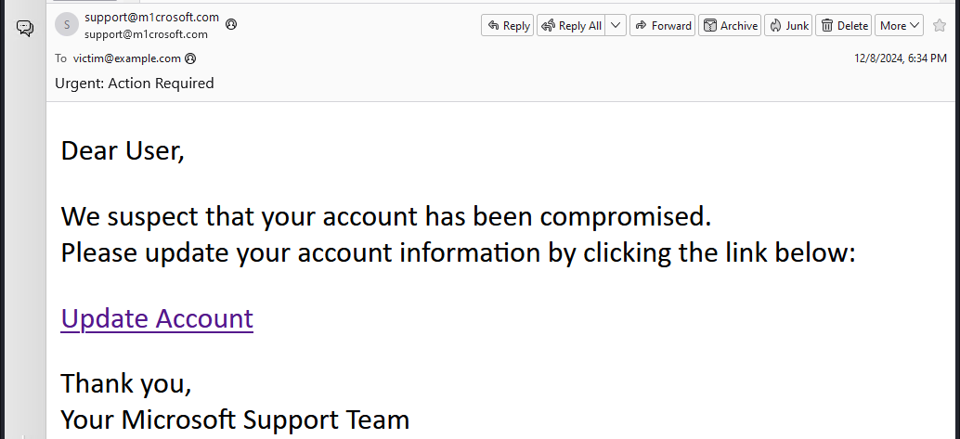
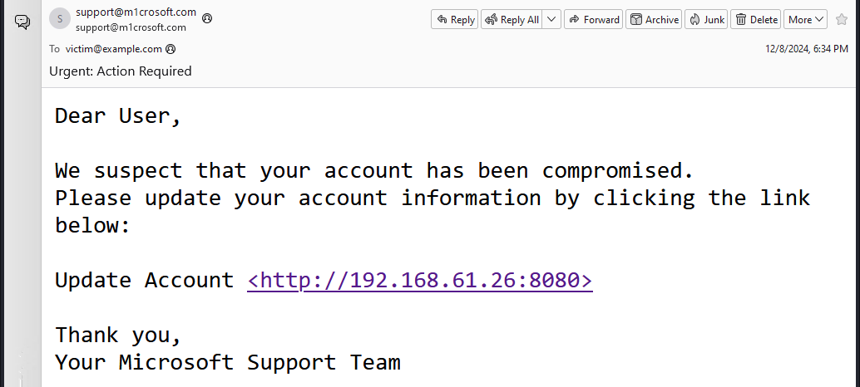
Methodology
Phishing: Spearfishing Link (T1566.002)
User Execution: Malicious Link (T1204.001)
37
Notes:
Untersuchung zeigte, dies ist durch eine Spearfishing-Email geschehen
--KLICK--
Link zum C2 Server
--KLICK--
Vermeintlich vertrauenswürdig, da als Microsoft Support ausgegeben

Slide 59
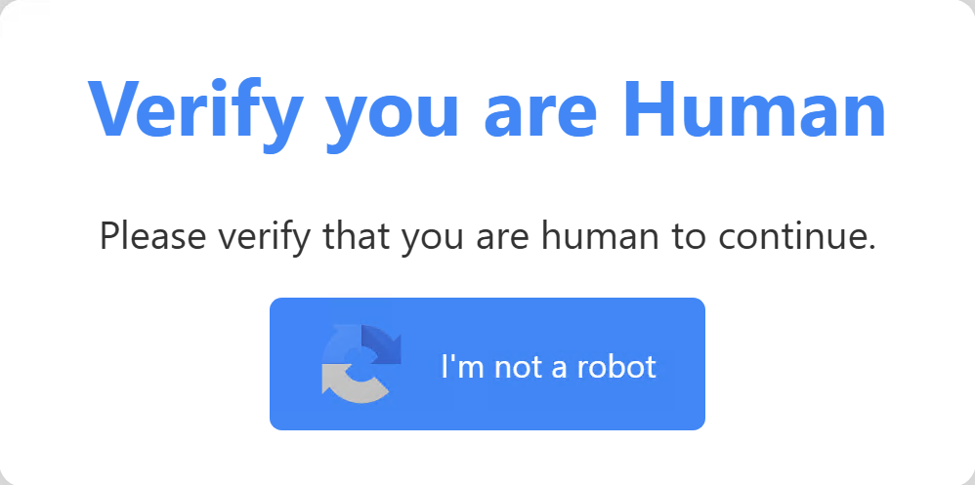
Methodology
38
Notes:
Die Webseite der Angreifer hatte ein simuliertes "Captcha" feld

Slide 60
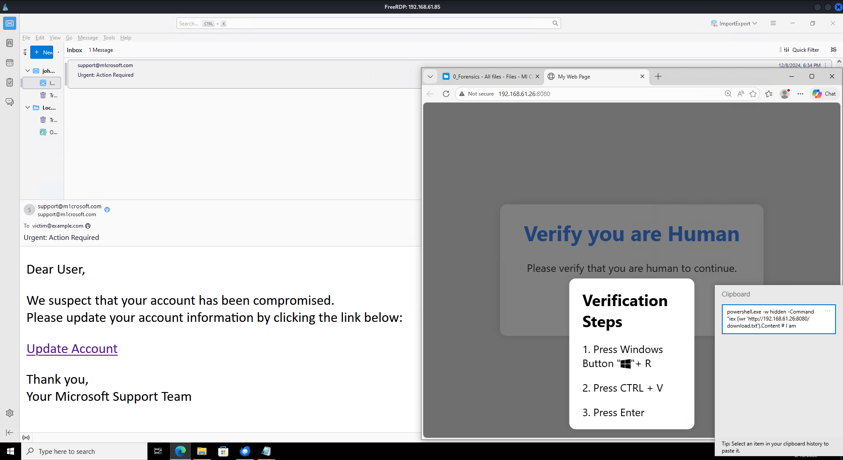
Methodology
User Execution: Malicious Copy and Paste (T1204.004)
39
Notes:
Bei einem Click wirdSchadcode in die Zwischenablage gelegt
Und der User wird dazu aufgefordert, diesen über den Windows Ausführen Dialog auszuführen

Slide 61
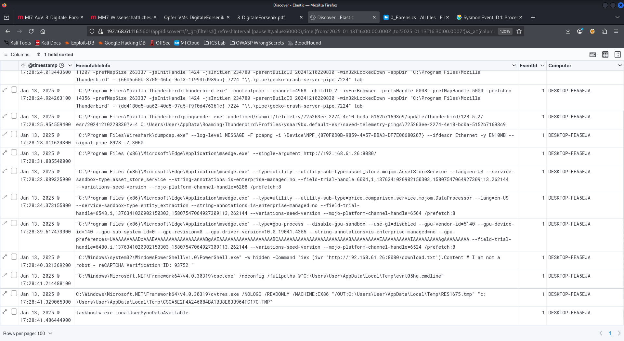
Methodology
Create PowerShell Process
Download the payload
Execute the payload (encrypt files)
Data Encrypted for Impact (T1486)
40
Notes:
Dies lies sich im SIEM verfolgen
-- Klick --

Slide 62
Methodology
Create PowerShell Process
Download the payload
Execute the payload (encrypt files)
Data Encrypted for Impact (T1486)
40
Notes:
Der Powershell Prozess wird erstellt

Slide 63
Methodology
Create PowerShell Process
Download the payload
Execute the payload (encrypt files)
Data Encrypted for Impact (T1486)
40
Notes:
Das Script wird heruntergeladen

Slide 64
Methodology
Create PowerShell Process
Download the payload
Execute the payload (encrypt files)
Data Encrypted for Impact (T1486)
40
Notes:
Schadcode wird ausgeführt und die Dateien werden verschlüsselt

Slide 65
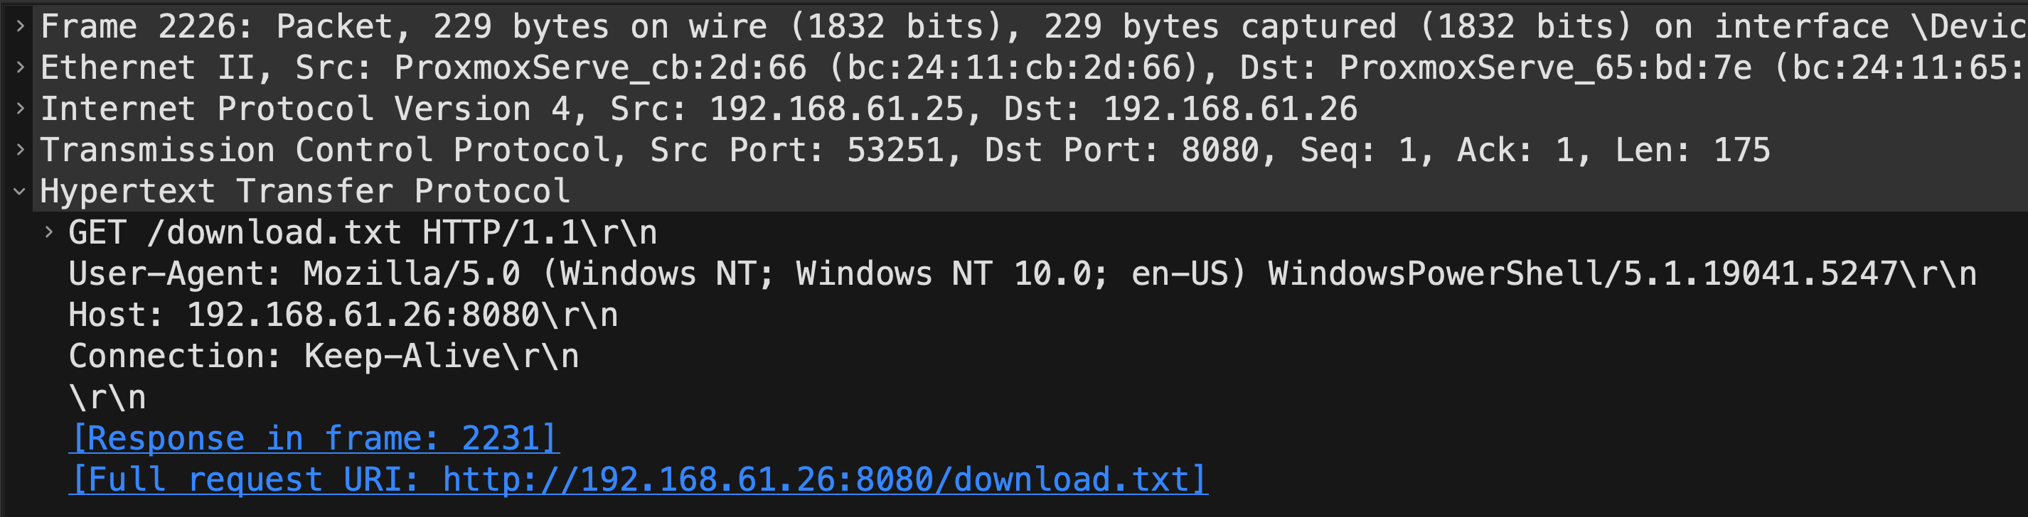
Methodology
Ingress Tool Transfer (T1105)
41
Notes:
Der Schadcode ließ sich einem Wireshark trace entnehmen
Dadurch konnte der Schaden mit einem eigenen Skript rückgängig gemacht werden,
da die Verschlüsselung symmetrisch und der Schlüssel noch vorhanden waren

Slide 66
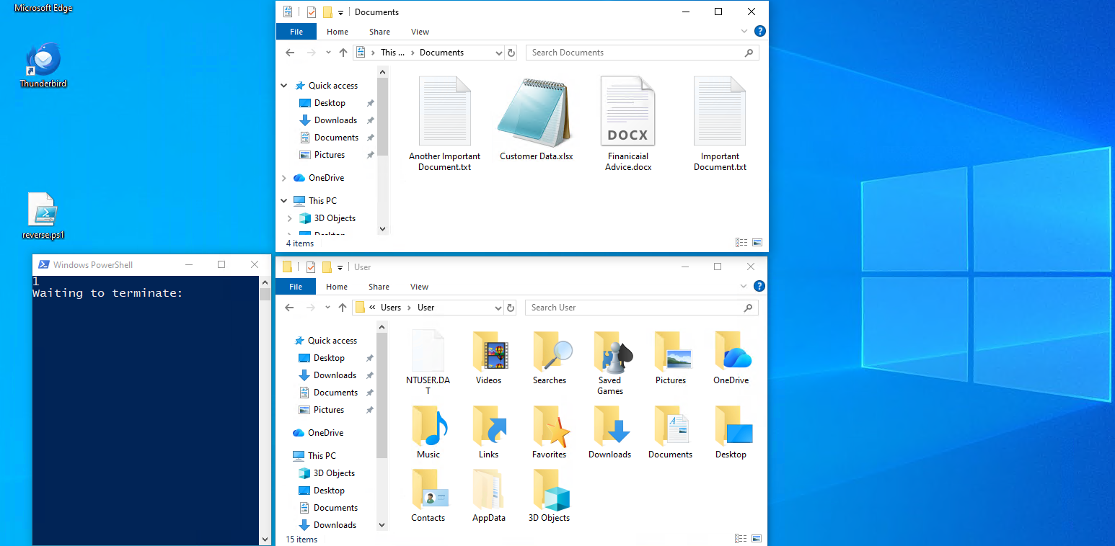
Methodology
17
Notes:
Das Skript lies sich umkehren, wodurch der urpsrpüngliche Zustand wieder hergestellt werden konnte
Dies ging, da der Schlüssel noch vorhanden war, und das Verfahren symmetrisch ist

Slide 67
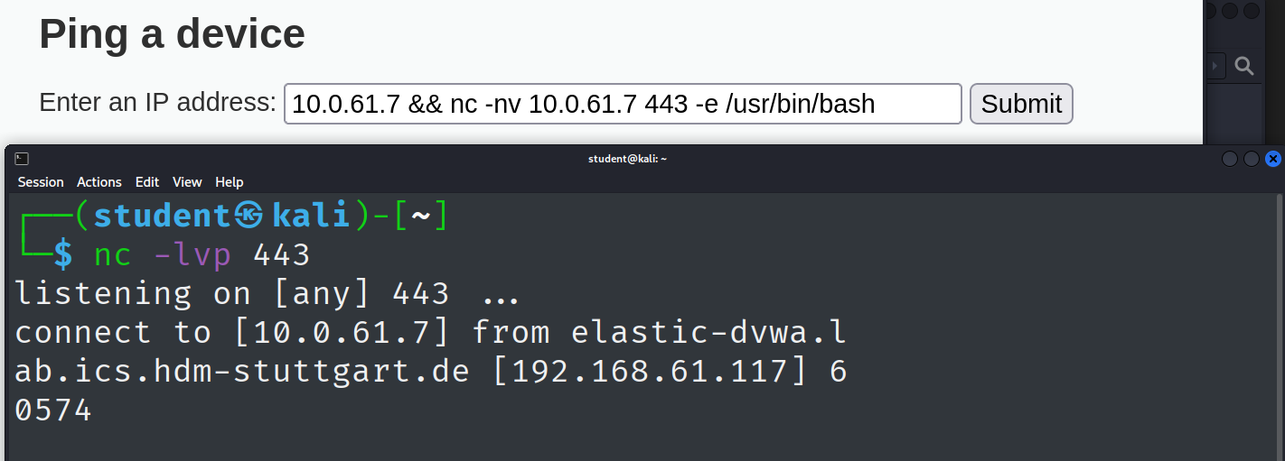
Methodology
Exploit Public-Facing Application (T0819)
Command and Scripting Interpreter: Unix Shell (T1059.004)
42
Notes:
Der letzte Teil der Forensik Aufgabe war die Verfolgung einer Reverse Shell über Command Injection

Slide 68
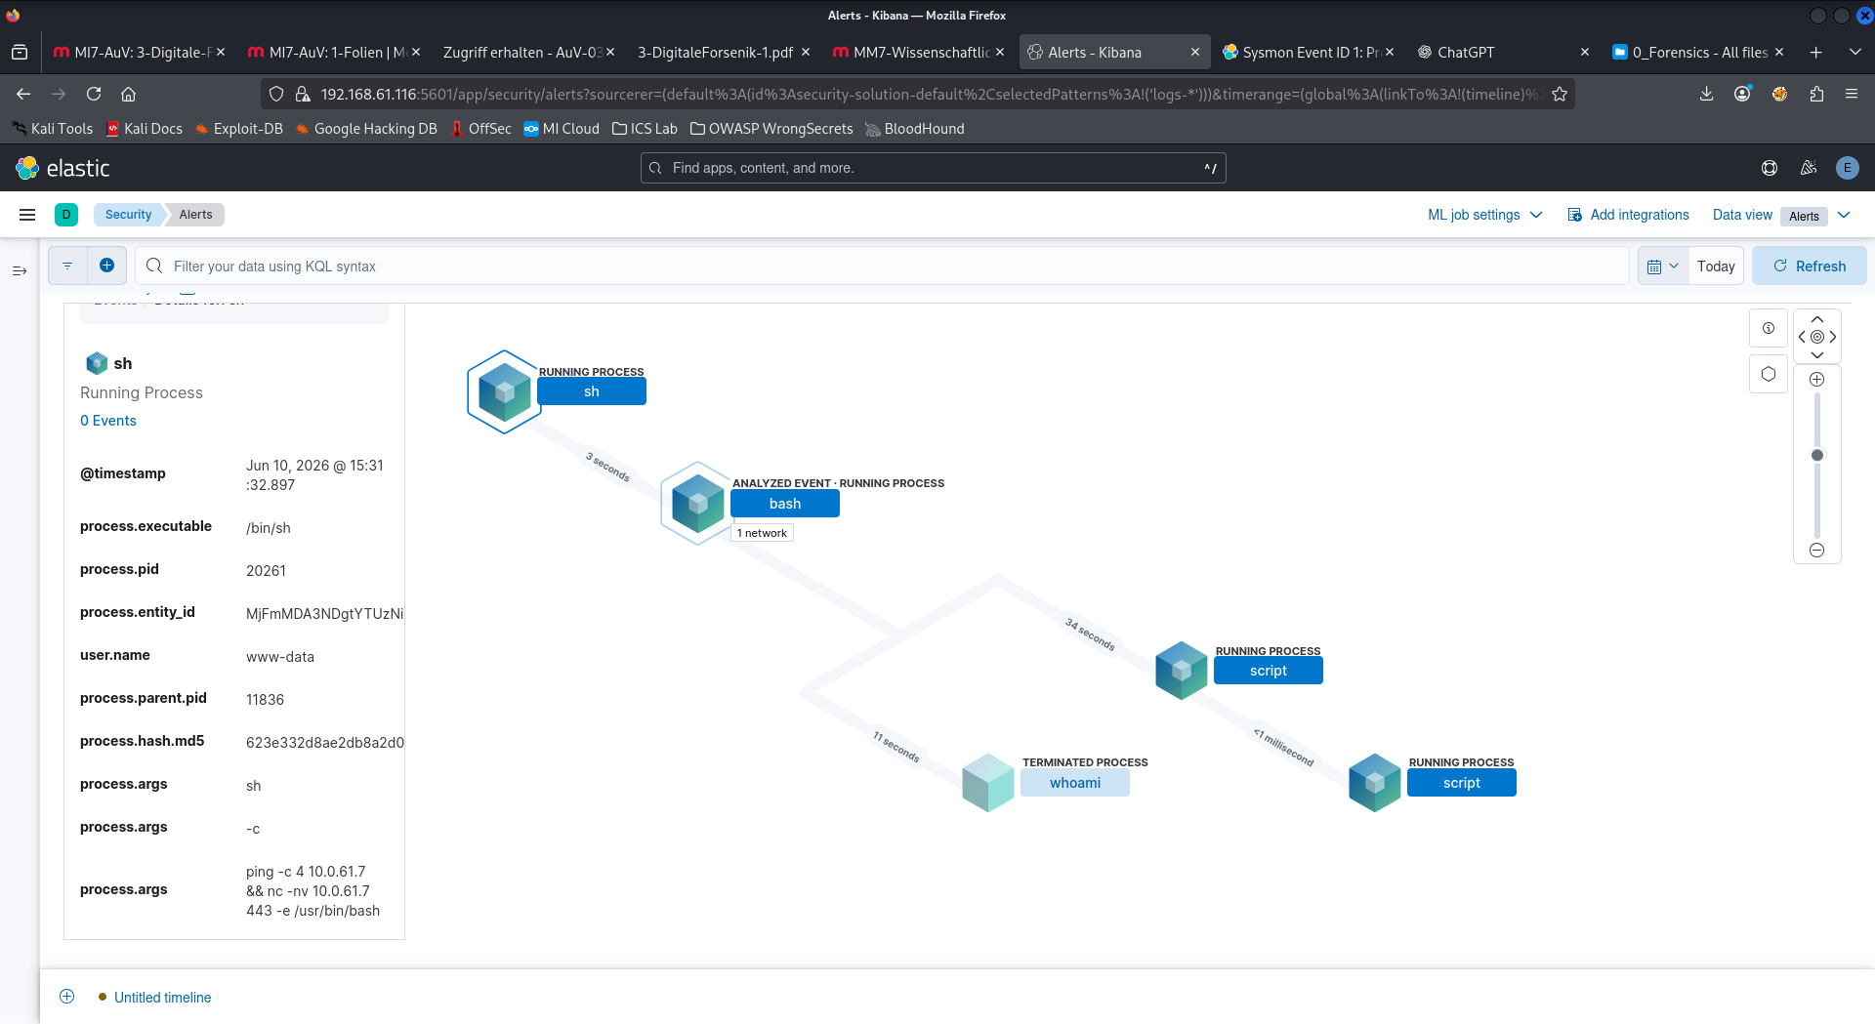
Methodology
43
Notes:
Diese lies sich im SIEM system verfolgen, da eine Regel dafür eingerichtet war, die Alarm schlug

Slide 69
Methodology
43
Notes:
Verdächtig war dass ein Webserver eine Bash spawned.
Das könnte passieren, jedoch sollte ein Server keine verdächtigen Befehle wie whoami verwenden

Slide 70
Methodology
43
Notes:
Außerdem wurde der Befehl gelogged, der die Reverse shell erstellt hat
Dieser sollte nie von einem Webserver genutzt werden

Slide 71
Challenges
PowerShell coding
Initial reverse shell not caught by elastic rule
Technical problems
44
Notes:
Ich hätte gerne mein Reversal Skript selbst geschrieben, aber aufgrund mangelnder PowerShell Kenntnisse musste ich mich auf KI stützen
Ich habe versucht, mit Living of the Land tools eine PowerShell zu erstellen, diese Wurde von der elastic Regel jedoch nicht erkannt
Technische Probleme haben mich Zeit gekostet

Slide 72

Notes:
Am meisten Spaß hatte ich an Teil 2, da dort am meisten Kollaboration möglich war
Am schwierigsten war die Buffer Overflow Aufgabe, da ich nicht das nötige Vorwissen über den Stack hatte

